Slide 1
(Rev. 01-28-21)
This Program is funded
by the State of California
California Relief Grant Program
Programa de Subvención de California
GUÍA DEL PROGRAMA Y APLICACIÓN (PARA TODAS LAS EMPRESAS)

Slide 2
Tabla de Contenido
SOBRE EL PROGRAMA |  | 4
CONSEJOS PARA APLICAR |  | 13
APPLICACIÓN Y CERTIFICACIÓN |  | 20
NEGOCIOS CON FINES DE LUCRO
 | PROCESO DE LA APLICACIÓN | 28
 | SUBIENDO/CARGANDO DOCUMENTACIÓN | 42
 | ENLAZAR LA INFORMACIÓN DE SU BANCO | 46
NEGOCIO SIN FINES DE LUCRO
 | PROCESO DE LA APLICACIÓN | 48
 | CARGANDO DOCUMENTACIÓN | 62
 | ENLAZAR LA INFORMACIÓN DE SU BANCO | 66
P & R |  | 68
This Program is funded by
the State of California

Slide 3
SOBRE EL PROGRAMA
This Program is funded by
the State of California

Slide 4
SECCION 1: VISTA GENERAL DEL PROCESO
Aplicaciones
Colectar Documentación
Tarjeta de Puntuación
1 RONDA
APROVADO
LISTA DE ESPERA
El aplicante no cumplió con los requisitos mínimos del programa
Validación
Contrato de Subsidio y W-9
NO SELECCIONADO
Distribución del Premio
2 Ronda
Aplicaciones
2 RONDA
APROVADO
NO SELECCIONADO
This Program is funded by
the State of California

Slide 5
SECCIÓN 2: RESEÑA DE PROGRAMA
Lendistry distribuirá $475 millones de fondos administrados por la Oficina de Abogacía de Pequeñas Empresas de California (California Office of the Small Business Advocate) como intermediario, con ciertas terceras agencias designadas por Lendistry para brindar apoyo adicional (“Socios”). ​
Anticipación de subvención en dos (2) rondas de distribución: ​
Ronda #1 – aproximadamente $237.5 millones
Ronda #2 – aproximadamente $237.5 millones
EL programa no está basado en el “primero en llegar, primero en ser servido”.
El portal de solicitud para cada ronda se abrirá para las solicitudes de empresas abiertas activas con fines de lucro y organizaciones sin fines de lucro.
Los socios conducirán mercadotecnia segura que pequeños, vulnerables y los negocios con desventaja y sin fines de lucro tengan acceso a la plataforma y apliquen a la subvención.
Los socios ofrecerán asistencia técnica a los dueños de negocios y sin fines de lucro ( incluyendo servicios de traductores/interpretación) durante la preparación y sumisión en línea.
Una vez recibida la aplicación, Lendistry procederá con la elegibilidad. Una vez la ronda cerrada, los fundos serán distribuidos basados en las prioridades del programa.
Un comité interno del equipo de Lendesity confirmaran la creación de la tarjeta de puntuación y la distribución geográfica basado en las prioridades del programa, incluidas las restricciones de salud y seguridad de COVID según el Plan de California para una economía mas segura, el estado del condado local y la nueva Orden regional de estadía en el hogar que se puede encontrar en: https://covid19.ca.gov/safer-economy/.
Si la demanda de la subvención de pequeñas empresas y organizaciones sin fin de lucro que cumplen con las criterias de priorización exceden los fondos disponibles, se evaluaran los factores de prioridad.
Aplicaciones recibidas en cada ronda serán procesadas en dos (2) etapas:
Etapa 1: Los solicitantes cargan la documentación financiera seleccionados, documentos de identificación y una certificación comercial con respecto a la precisión y veracidad de la información enviada.
Etapa 2: Se pedirá a los solicitantes elegibles que proporcionen documentación adicional para el desembolso de la subvención.
Lendistry distribuirá subvenciones en nombre del Estado de California a pequeñas empresas y organizaciones sin fines de lucro aprobados.
Lendistry se encargará de entregar los formularios de impuestos correspondientes a los beneficiarios.
This Program is funded by
the State of California

Slide 6
SECTION 3: ELEGIBILIDAD DEL BENEFICIARIO
Empresas elegibles deberán tener una dirección física y operar en California.
Una pequeña empresa o una pequeña organización sin fines de lucro debe cumplir con los siguientes criterios para ser elegible para recibir una subvención:
Debe cumplir con la definición de “pequeña empresa elegible” (consulte Definiciones e información adicional)
Empresas activas o organizaciones sin fines de lucro que operan desde al menos el 1 de junio de 2019:
Las empresas deben estar operando actualmente o tener un plan claro para reabrir una vez que el estado de California permita la reapertura de la empresa.
Las empresas deben verse afectadas por VOVID-19 y las restricciones de salud y seguridad, como interrupciones comerciales o cierres comerciales incurridos como resultando de la pandemia COVID-19
La empresa debe poder proporcionar documentos de organización, incluidas las declaraciones de impuestos de 2018 o 2019 o el Formulario 990, copia de la presentación oficial ante la Secretaria de Estado de California, si corresponde, o el municipio local para la empresa, como uno de los siguientes: Artículos de incorporación, certificado de organización, nombre ficticio de registro o licencia comercial emitida por el gobierno
El solicitante debe poder proporcionar una forma aceptable de identificación como foto emitida por el gobierno
El Solicitante con múltiples entidades comerciales, franquicias, ubicaciones, etc., no son elegibles para múltiples subvenciones y solo pueden presentar una solicitud una vez utilizada su pequeña empresa elegible con los ingresos mas altos.
DEFINICIONES E INFORMACION ADICIONAL
“Pequeñas empresas elegible” significa pequeñas empresas y pequeñas organizaciones sin fines de lucro que operan en California.
“Pequeñas empresas” significa propietarios únicos, contratistas independientes, 1099 trabajadores y/o entidades comerciales registradas “con fines de lucro” (por ejemplo, corporaciones C, corporaciones S, compañías de responsabilidad limitada, sociedades) que tiene ingresos brutos anuales de $2.5 millones o menos según la declaración de impuestos disponible mas reciente (2018 o 2019); debe tener un ingreso bruto anual mínimo de $1,000
“Pequeñas organizaciones sin fines de lucro” significa 501©(3), 501©(6) o 501©(19) entidades sin fines de lucro registradas que tienen ingresos brutos anuales de &2.5 millones o menos según el Formulario 990 (2018) mas reciente disponible o 2019); debe tener un ingreso bruto anual mínimo de $1,000; Los tipos de entidades sin fines de lucro incluyen corporaciones, compañías de responsabilidad limitada, fideicomisos o asociaciones no incorporadas.
Los solicitantes deberán certificar su elegibilidad, incluido que la subvención se utilizara para el solicitante especifico y que dicho solicitante es la empresa con mayores ingresos.
Los propietarios no estadounidenses están sujetos a la verificación de ITIN a través del formulario CP565 del IRS
Ingresos determinados con base en la definición del formulario de impuestos del IRS de “Ventas brutas” (Menos cualquier devolución y bonificación) según se informa en la línea 1.c. tanto en el 1120 (rendimiento corporativo) como en el 1120s (rendimiento S-Corp); Línea 3 en el Anexo C del IRS para LLC de un solo miembro y empresas unipersonales; Línea 1.c del Formulario 1065, para asociaciones; Línea 1.cy Línea 2 en el Anexo F para negocios agrícolas; y Línea 12 del Formulario 990 para organizaciones sin fines de lucro. El Anexo E no es elegible.
This Program is funded by
the State of California

Slide 7
SECCIÓN 4: NEGOCIOS NO ELEGIBLES
Empresas sin una ubicación física en California
Empresas sin fines de lucro no registradas como 501©(3), 501©(6) o 501©(19)
Entidades gubernamentales (que no sean tribus nativas americanas) u oficinas electas
Empresas dedicadas principalmente a actividades políticas o de cabildeo (independientemente de si dichas entidades califican como 501©(3), 501©(6) o 501©(19))
Empresas pasivas, sociedades de inversión e inversores que presenten un Anexo E en sus declaraciones de impuesto personales
Iglesias y otras instituciones religiosas (independientemente de si dichas entidades califican como 501©(3), 501©(6) o 501©(19))
Empresas financieras dedicadas principalmente al negocio de prestamos, como bancos, empresa financieras y empresa de factoraje
Empresas involucradas en cualquier actividad que sea ilegal según las leyes federales, estatales o locales.
Las empresas de naturaleza sexual lasciva, incluidas las empresas que presentan actuaciones en directo de naturaleza sexual lasciva y las empresas que obstinen directa o indirectamente mas que los ingresos brutos mínimos a través de la venta de productos o servicios, o la presentación de cualquier representación o exhibición de una naturaleza sexual lasciva
Empresas involucradas en cualquier actividad socialmente indeseable o actividad que pueda considerarse depredadora por naturaleza, como negocios de alquiler con opción a compra y negocios de cambio de cheques
Empresas que restringen el patrocinio por cualquier motivo que no sea la capacidad
Negocios especulativos
Empresas de las cuales cualquier propietario de más del 10% de la participación accionaria en ellas (i) dentro de los tres años anteriores ha sido condenado o se ha dictado un juicio civil contra dicho propietario, o ha comenzado cualquier forma de libertad condicional o libertad condicional ( incluida la libertad condicional antes del juicio), por la comisión de fraude o un delito penal en relación con la obtención, el intento de obtener o la realización de una transacción o contrato público (federal, estatal o local) en virtud de una transacción pública; violación de los estatutos federales o estatales antimonopolio o de adquisiciones o comisión de malversación, robo, falsificación, soborno, falsificación o destrucción de registros, hacer declaraciones falsas o recibir propiedad robada, o (ii) está actualmente acusado o de otra manera criminal o civil acusado por una entidad gubernamental (federal, estatal o local) de la comisión de cualquiera de los delitos enumerados en el subpárrafo (i) anterior
Compañías “afiliados” 9segun se define dicho termino en 13 C.F.R. § 121.103)
Varias entidades comerciales, franquicias, ubicaciones, etc. no son elegibles para múltiples subvenciones y solo se les permite postularse una vez utilizando su pequeña empresa elegible con los mayores ingresos
This Program is funded by
the State of California

Slide 8
SECCION # 5: USO DE LOS FONDOS
USO ELEGIBLES DE LOS FONDOS
seguridad, como interrupciones comerciales o cierres comerciales incurridos como resultado de la pandemia COVID-19. Los siguientes son los usos elegibles de los fondos de subvención:​
Todos los gastos de los empleaos, incluidos los costos de nómina, beneficios de atención médica, ausencia por enfermedad, medica o familiar pagada y primas de seguro.
Capital de trabajo, gastos generales (incluidos el alquiler, los servicios públicos, el principal de la hipoteca y los pagos de interés ( excluidos los pagos anticipados de la hipoteca)), los pagos de la deuda (principal e intereses) incurridos después del 1 de marzo del 2020. ​
Costos asociados con la reapertura de operaciones comerciales después de haber sido cerradas total o parcialmente debido a restricciones de salud y seguridad COVID-19 exigidas por el estado y cierres comerciales.
Costos asociados con el cumplimiento de las pautas federales, estatales o locales de COVID-19 para reabrir con los protocolos de seguridad requeridos, que incluyen, entre otros, equipos, barreras de plexiglás, cenas al aire libre, suministros de PPE, pruebas y gastos de capacitación de empleados
Cualquier otro gasto relacionado con COVID-19 que no este cubierto (durante el mismo periodo) a través del subsidio, prestamos condenables u otro alivio a través de programas federales, estatales, del condado o de la ciudad.
USO INELIGLE DE LOS FONDOS
Gastos de Recursos Humanos para la porción de Medicaid compartido del Estado (the State share of Medicaid);​
Bonos de empleados o la indemnización por despido; ​
Impuestos; ​
Acuerdos legales; ​
Gastos personales u otros gastos no relacionados a el impacto de COVID-19;​
Gastos de reparación de daños ya cubiertos por el seguro ​
Rembolso de donadores que donaron su servicio o artículos.
This Program is funded by
the State of California

Slide 9
SECCIÓN 6: CÓMO SE DETERMINARÁN LOS DESTINATARIOS
LOS DESTINATARIOS DE LA SUBVENCIÓN SE DETERMINARÁN EN BASE A:
Las empresas ubicadas en las áreas más afectadas por los efectos de COVID-19, según las restricciones de salud y seguridad de COVID siguiendo el Plan de California para una economía más segura, el estado del condado local y los pedidos regionales de estadía en el hogar disponibles en: https://covid19.ca.gov/safer-economy/.
Las empresas fueron las más afectadas financieramente en función de la pérdida de ingresos brutos.
Ciertas industrias afectadas, incluidas la venta minorista, la alimentación y la hostelería, la salud y el bienestar y el cuidado personal (salones de belleza / uñas, spas y barberías).
“Grupos de pequeñas empresas desatendidas”, es decir, (I) empresas propiedad de mujeres, propiedad de minorías / personas de color o empresas propiedad de veteranos en las que al menos el 51% de la empresa es propiedad y está administrada diariamente por dicho grupo (s), y (II) negocios ubicados en comunidades rurales y de ingresos bajos a moderados (LMI).
"Minoría / Persona de una pequeña empresa de color" hace referencia a los siguientes grupos raciales o étnicos (según lo identifique el solicitante): Afroamericano / Negro, Asiático, Nativo Americano o Nativo de Alaska, Nativo de Hawái o de las islas del Pacífico, o LatinoX / Hispano
“Ingresos bajos a moderados (LMI)” significa cualquier tramo censal (o área geográfica equivalente definida por la Oficina del Censo) en la que al menos el 50% de los hogares tienen un ingreso menor al 60 por ciento del Ingreso Bruto Medio del Área ( AMGI), o que tenga una tasa de pobreza de al menos el 25%.
“Áreas rurales” significa todo el territorio, la población y las unidades de vivienda que se encuentran fuera de las áreas urbanas (50.000 o más personas) y los conglomerados urbanos (al menos 2.500 y menos de 50.000 personas). Las áreas urbanas y los conglomerados se determinan por la densidad de población y el tamaño disponible según los datos actualizados más recientemente disponibles de la Encuesta de la Comunidad Estadounidense de la Oficina del Censo de los EE. UU. Estimaciones de 5 años treinta días antes del primer día del período de solicitud aplicable.
This Program is funded by
the State of California

Slide 10
SESSIÓN 7: ESTRUCTURA DE FINANCIAMEINTO DE LA SUBVENCIÓN
INGRESOS BRUTOS COMERCIALES ELEGIBLES | CONCESIÓN DE SUBVENCIÓN DISPONIBLE POR EMPRESA
Ingresos anuales en bruto $1,000 a $100,000 | $5,000 subvención
Ingresos anuales en bruto mas altos que $100,000 hasta $1,000,000 | $15,000 subvención
Ingresos anuales en bruto mas altos que $1,000,000 hasta $2,500,000 | $25,000 subvención
This Program is funded by
the State of California

Slide 11
SECCIÓN 8: DOCUMENTACIÓN REQUERIDA
ETAPA 1
Requerimiento de la aplicación
Las empresas necesitaran:
Completar una solicitud de subvención (disponible a través de un portal en línea por Lendistry);
Cargar documentos financieros y organizativos seleccionados; y
Auto certificar la exactitud de la información mediante la firma de una Certificación de aplicación.
Se requiere la siguiente información de todos los solicitantes en la Etapa 1:
Una copia del formulario de certificación firmado mencionado anteriormente.
Declaración de impuestos mas reciente presentados (2019 0 2018): proporcionada en un formulario electrónico para cargar en línea, como PDF/JPEG u otro formato de carga formato de carga aprobado.
Una forma aceptable de identificación con foto emitida por el gobierno, proporcionada en un formulario electrónico para cargar en línea, como PDF/JPEG u otro formato de carga aprobado.
Evidencia aceptable de ingresos anuales brutos mínimos de no menos de $1,000 por año.
ETAPA 2 Requisitos adicionales para las empresas que se determina que son elegibles Una vez seleccionados para la financiación, los solicitantes deberán proporcionar documentación adicional como se establece a continuación y Volver a certificar la exactitud de la información proporcionada.
Se requiere la siguiente información de todos los solicitantes en la Etapa 2:
Opción de presentación oficial ante la Secretaria de Estado de California (que debe estar activa), si corresponde o el municipio local para negocio, como uno de los siguientes, que debe proporcionarse en forma electrónico para cargar, como PDF/JPEG u otro documento aprobado formato de Carga:
Artículos de incorporación
Certificado de organización
Nombre ficticio de registro
Licencia comercial emitida por el gobierno (propietarios únicos sin nombre ficticio)
Para los solicitantes elegibles de entidades sin fines de lucro, una copia de la carta de extensión de impuestos del IRS mas reciente de la entidad.
Verificación de la cuenta bancaria mediante registro electrónico u otro proceso de revisión aprobado.
This Program is funded by
the State of California

Slide 12
QUE DEBE DE HACER ANTES DE APLICAR
1. VER VIDEO SOBRE ELPROCESO DE SOLICITUD. Para ayúdalo con el proceso de solicitud, hemos preparado videos cortos que lo guiaran en cada paso. Para ver estos videos, haga clic aquí. Actualizaremos continuamente esta pagina con mas videos en varios idiomas.
2. REVISE EL PROGRAMA Y LA GUÍA DE APLICACIÓN.
La Guía de programas y aplicaciones detalla todo el proceso de solicitud, paso a paso, y Brinda consejos sobre como mejorar su experiencia de solicitud. También incluye capturas de pantalla de la aplicación y del portal para ayudarlo a familiarizarse con el proceso. Para ver la Guía de programas y aplicaciones, haga clic aquí.
3. PREPARAR LOS DOCUMENTOS REQUERIDOS.
Revise la Sección 8: Documentos requeridos en “Descripción general del programa” en la guía de solicitud para obtener una lista de los documentos requeridos para la subvención. La guía También proporciona consejos y recursos para ayúdale a escanear correctamente sus documentos para cargarlos. Consulte el Consejo # 3: Escanee sus documentos correctamente en “Sugerencias para la aplicación”.
4. BUSCAR Y SOLICITAR A TRAVES DE UN SOCIO..
Para solicitar una subvención, deberá hacerlo a través de un socio. Puede encontrar un socio por idioma o por condado en www.CAReliefGrant.com. Solicite una vez y solo a través de un socio.
This Program is funded by
the State of California

Slide 13
CONSEJOS PARA APLICAR
This Program is funded by
the State of California

Slide 14
CONSEJOS PARA APLICAR
CONSEJO #1 – UTILICE GOOGLE CHROME.
Durante todo el proceso de solicitud, utilice solo Google Chrome.
El uso de otros navegadores web, como Internet Explorer, Firefox, Safari y Bing, puede interrumpir el proceso de solicitud.
Presione aquí para descargar Google Chrome
CONSEJO #1 Utilice Google Chrome.
CONSEJO #2 Utilice un correo electrónico válido.
CONSEJO #2 – UTILICE UNA DIRECCIÓN DE CORREO ELECTRÓNICO VÁLIDO.
Asegúrese de estar utilizando una dirección de correo electrónico válido cuando presente la solicitud. Recibirá actualizaciones e instrucciones adicionales en la dirección de correo electrónico que proporcione.
NOTA IMPORTANTE: - Las siguientes direcciones de correo electrónico no serán aceptada ni reconocidas en nuestro sistema:
Correos electrónicos que comienzan con info@ Example: info@mycompany.com
Correos electrónicos que terminan con @contact.com or @noreply.com Example: example@contact.com Example: example@noreply.com
This Program is funded by
the State of California

Slide 15
CONSEJOS PARA APLICAR
CONSEJO #3 – ENVIAR DOCUMENTOS EN FORMA ADECUADA.
Toda la documentación debe proporcionarse en un formulario electrónico para su carga en línea, como PDF/JPEG u otro formato de carga aprobado. El formulario electrónico debe ser claro, alineado en línea recta y no contener antecedentes perturbadores.
Si no tiene un escáner, le recomendamos que utilice las siguientes aplicaciones móviles gratuitas:
CONSEJO #3 Envíe los documentos en forma adecuada
Genius Escáner Apple | presione para descargar Android | presione para descargar | Adobe Escaner Apple | presione para descargar Android | presione para descargar
CORRECTO
INCORRECTO
This Program is funded by
the State of California

Slide 16
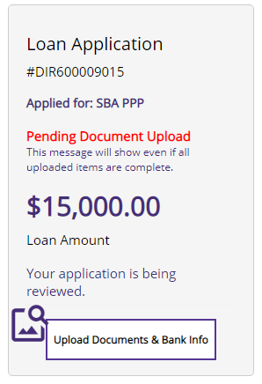
CONSEJO PARA APLICAR
CONSEJO #4 – ASEGURESE DE QUE SU SOLICITUD ESTE COMPLETA.
Debe enviar una solicitud complete para pasar a la siguiente etapa y cargar documentos.
CÓMO COMPROBAR SI SU SOLICITUD HA SIDO COMPLETADA
Iniciar sesión en el portal.
Si su solicitud ha sido completada, su estado dirá “PENDING DOCUMENT UPLOAND”. Haga clic en “Upload Documents & Bank Info” para cargar los documentos requeridos. Nota: El estado seguirá siendo “Pending Document Upload” después de que haya completado este paso.
Si su solicitud no esta completa, su estado dirá “INCOMPLETE”. Deberá hacer clic en “Edit Application” para completarla antes de poder cargar documentos.
CONSEJO #4 Asegúrese de que su solicitud esté completa.
Su solicitud esta completa. Continúe con la siguiente etapa y cargue los documentos.
Tu solicitud esta incompleta. Debe indicar sesión en el portal y completarlo antes de poder cargar documentos.
This Program is funded by
the State of California

Slide 17
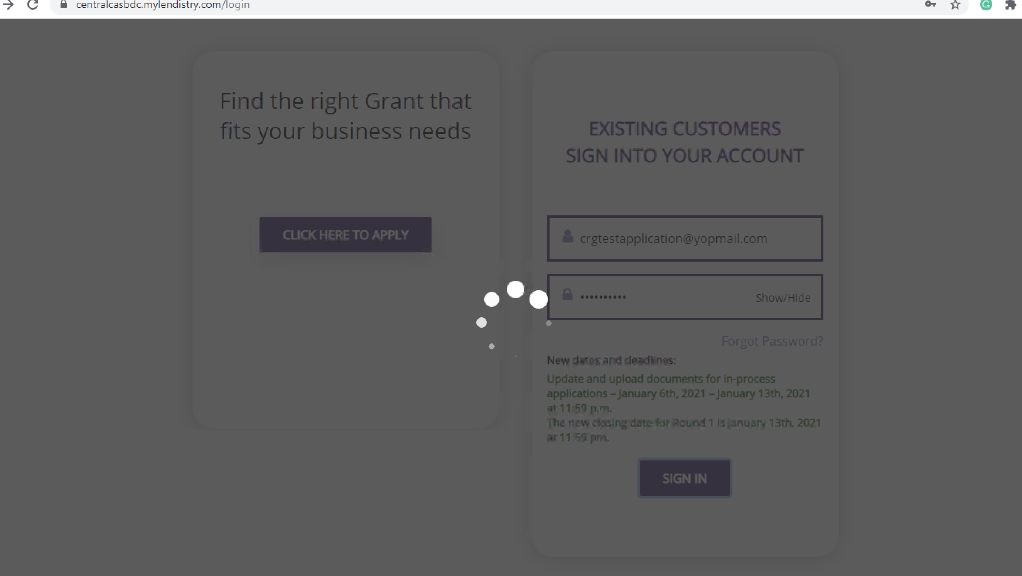
CONSEJO PARA APLICAR
CONSEJO #5 – BORRA TU CACHE O UTILIZA EL MODO INCÓGNITO.
Puede aparecer un círculo de carga durante un tiempo prolongado debido a una de las siguientes razones:
Intentas iniciar sesione varias veces simultáneamente.
Su WiFi o servidor de Internet esta sobrecargado.
Estás iniciando sesión durante un tráfico de alto volumen.
Hay dos formas de solucionar ese problema:
Inicio sesión en el portal mediante el “Incognito Mode”.
Limpia el caché de tu navegador web.
CONSEJO #5 Limpia tu caché o usa el modo incógnito.
This Program is funded by
the State of California

Slide 18
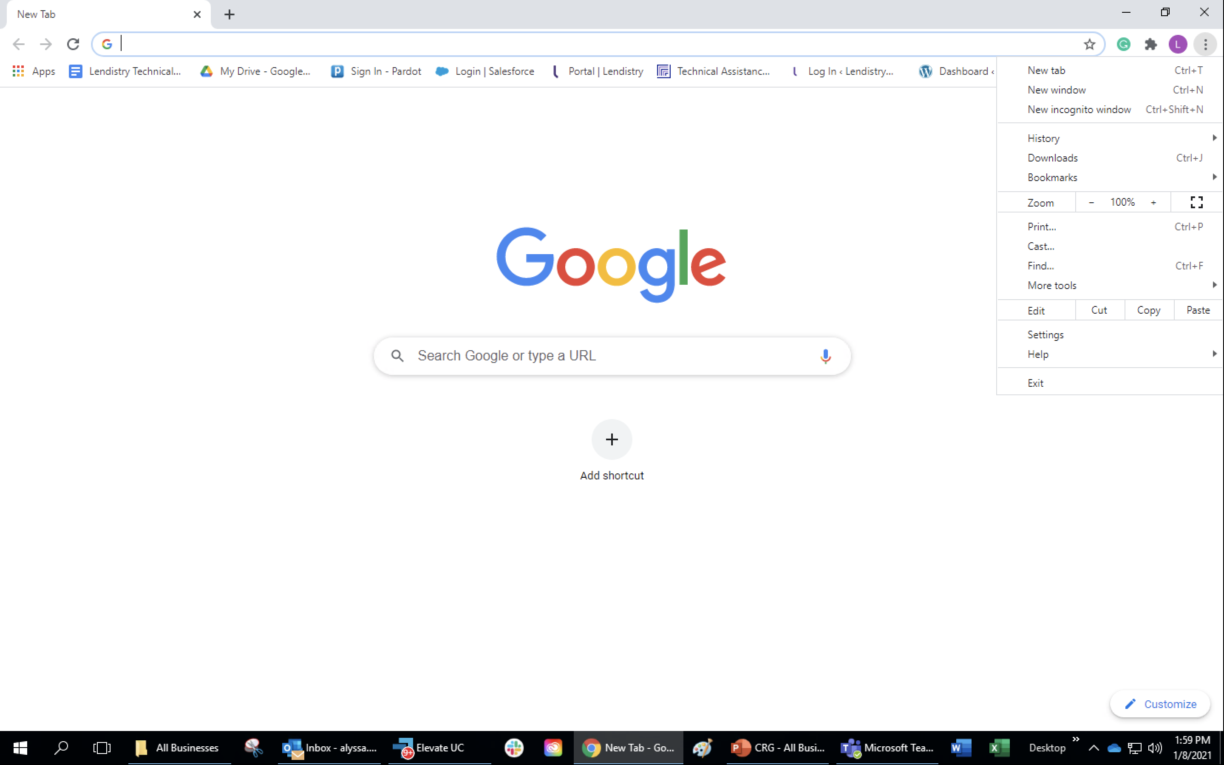
CONSEJO PARA APLICAR
UTILIZAR EL MODO INCOGNITO.
Haga clic en los tres puntos en la esquina superior derecha de su navegador web y luego seleccione “New incognito mode”. Su navegador abrirá una nueva ventana.
Consejo #5 Usar el modo de incógnito.
This Program is funded by
the State of California

Slide 19
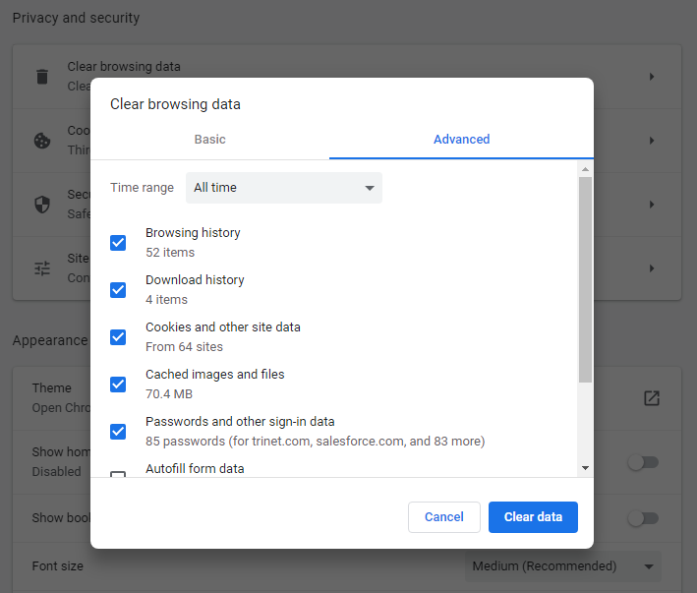
CONSEJOS PARA APLICAR
BORRAR TU CACHÉ
Vaya a la configuración de su navegador web haga clic en los tres puntos en la esquina superior derecha y luego vaya a la configuración.
Vaya a “Privacy and Security” y luego seleccione “Clear Browsing Data”.
Seleccione “Clear Data”.
CONSEJO #5 Limpia tu caché.
This Program is funded by
the State of California

Slide 20
CERTIFICACIÓN DE SOLICITUD
This Program is funded by
the State of California

Slide 21
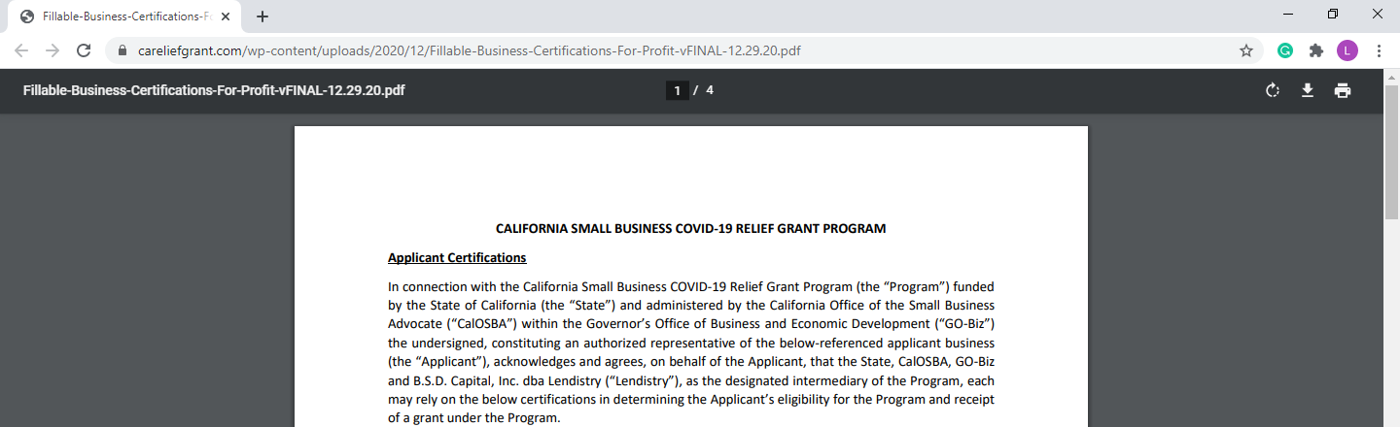
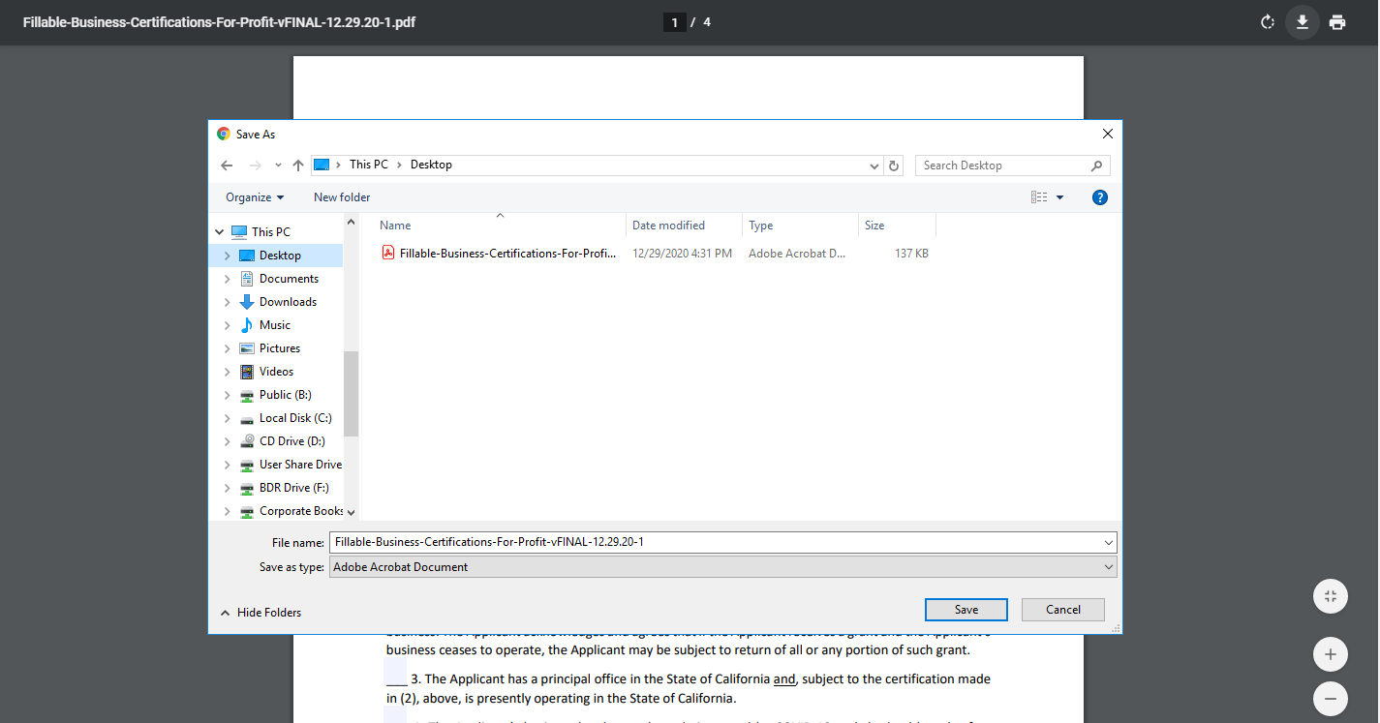
COMPLETAR LA FORMA ELECTRÓNICAMENTE
Como parte del proceso de solicitud, deberá auto certificar la exactitud de la información firmando una Certificación de solicitud.
La Certificación de la Solicitud estará disponible en formato electrónico para que la descargue y complete. Su Certificación de solicitud firmada deberá enviarse durante la sección “uploading Documents” del proceso de solicitud.
CUMPLIMIENTO ELECTRÓNICO DE LA CERTIFICACIÓN DE APLICACIÓN Nota importante: Para completar la Certificación de la solicitud electrónicamente, primero debe descargar el formulario y luego guardara en su computadora. La Certificación de Solicitud electrónica no se guardará si la completa utilizando su navegador web.
Utilice los siguientes enlaces para ver la certificación de la aplicación para su empresa. Certificación de aplicación para empresas con fines de lucro| Haga clic aquí para descargar Certificación de la aplicación para empresas sin fines de lucro | Haga clic aquí para descargar
Descargue y guarde la certificación de la aplicación en su computadora
Una vez que haya hecho clic en el icono de descarga, se le pedirá que guarde la Certificación de la aplicación en su escritorio.
PRESIONE LA FLECHA PARA DESCARGAR
GUARDE EL FORMULARIO EN SU DISPOSITIVO
This Program is funded by
the State of California

Slide 22
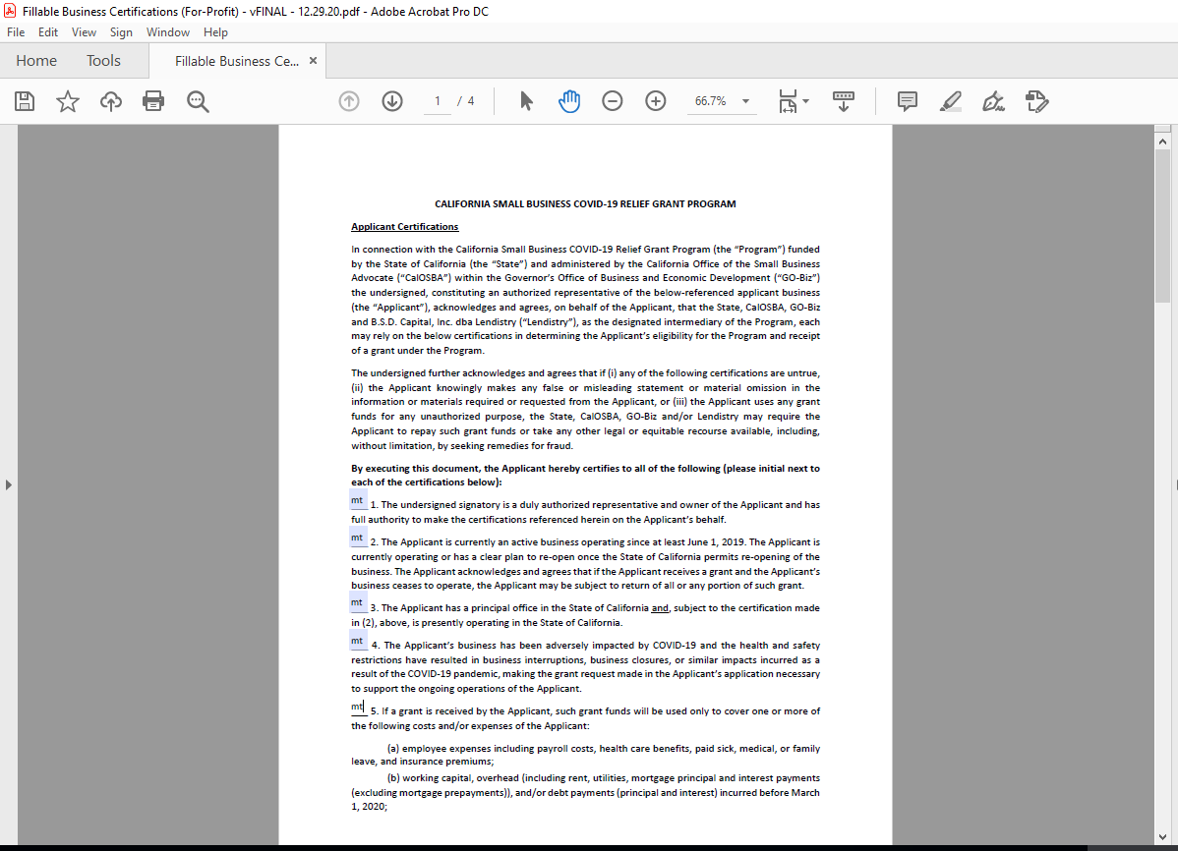
COMPLETE EL FORMULARIO ELECTRÓNICO
Una vez que haya guardado la Certificación de aplicación electrónica, ubique el archivo en su escritorio y ábralo desde allí.
La certificación de su solicitud se abrirá como un archivo PDF de Adobe Acrobat. Complete la Certificación de solicitud ingresando sus iniciales junto a todos los elementos numerados y luego ingresando su firma e información comercial en la página 4.
Guarde su Certificación de solicitud completa.
Cargue la Certificación de la aplicación completa al Portal de Lendistry.
ABRA CERTIFICACIÓN DE APLICACIÓN DESDE SU ESCRITORIO
This Program is funded by
the State of California

Slide 23
LLENE EL FORMULARIO A MANO
CUMPLIMIENTO MANUAL DE LA CERTIFICACIÓN DE APLICACIÓN
Utilice los siguientes enlaces para ver la certificación de la aplicación para su empresa. Certificación de aplicación para empresas con fines de lucro | Haga clic aquí para descargar Certificación de aplicación para empresas sin fines de lucro | Haga clic aquí para descargar
Imprima la Certificación de la aplicación haciendo clic en el icono de la impresora.
Complete la Certificación de la solicitud con un bolígrafo oscuro y letra legible.
Escanee la Certificación de la aplicación completa y cárguela en el Portal de Lendistry. Consulte las paginas 12 y 13 para obtener instrucciones sobre como escanear documentos correctamente.
PRESIONE EN EL ICONO DE IMPRESORA PARA IMPRIMIR
This Program is funded by
the State of California

Slide 24
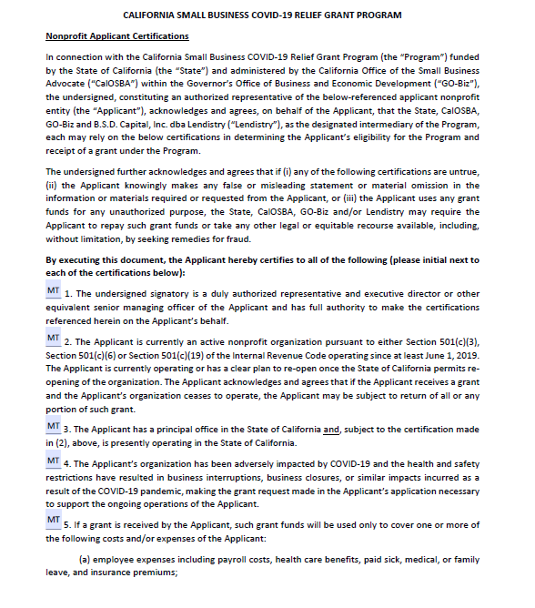
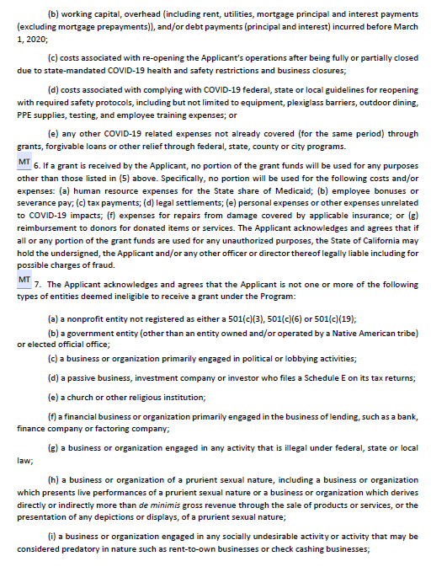
CERTIFICACIÓN DE SOLICITUD: ORGANIZACION SIN FINES DE LUCRO
PAGINA 1
PAGINA 2
PRESIONE PARA DESCARGAR
This Program is funded by
the State of California

Slide 25
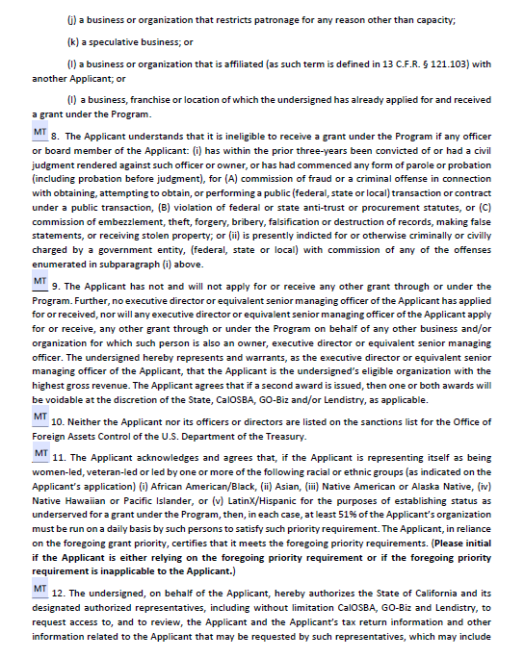
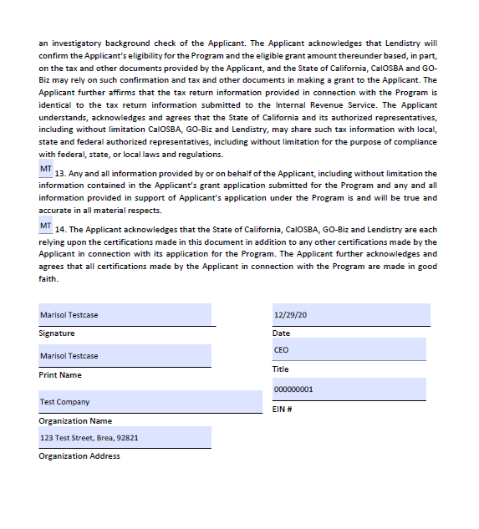
CERTIFICACIÓN DE SOLICITUD: ORGANIZACION SIN FINES DE LUCRO
PAGINA 3
PAGINA 4
Click Here to Download
This Program is funded by
the State of California

Slide 26
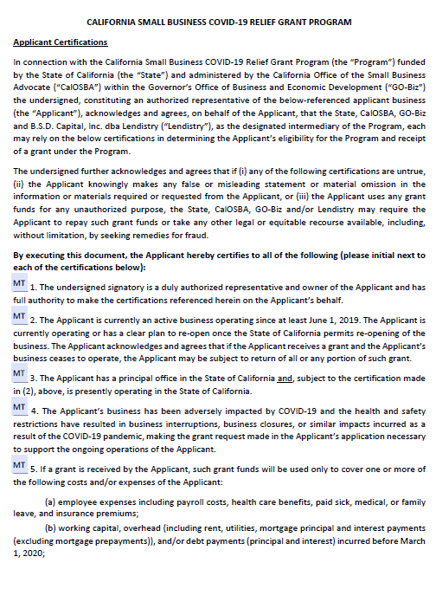
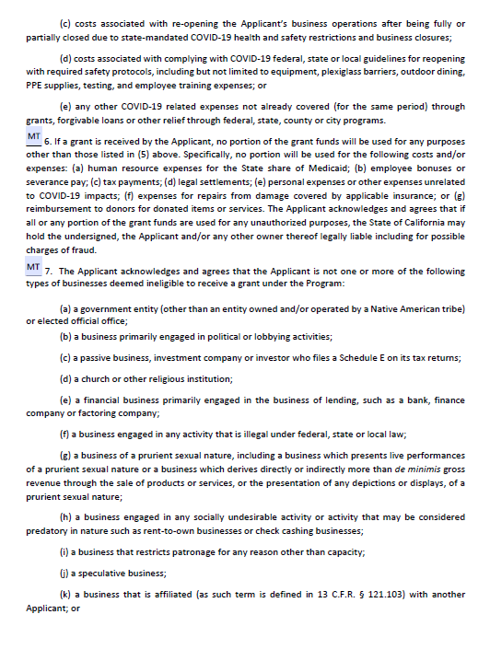
CERTIFICACION DE SOLICITUD: NEGOCIO CON FINES DE LUCRO
PAGINA 1
PAGINA 2
Click Here to Download
This Program is funded by
the State of California

Slide 27
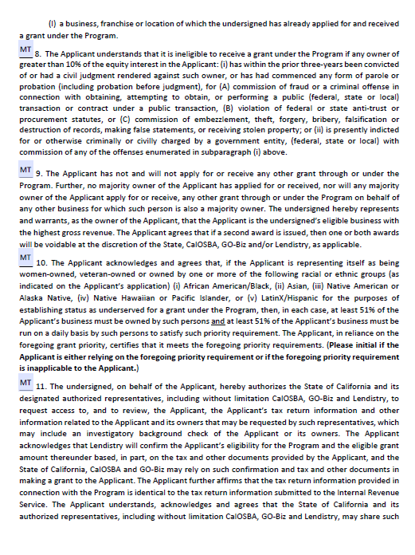
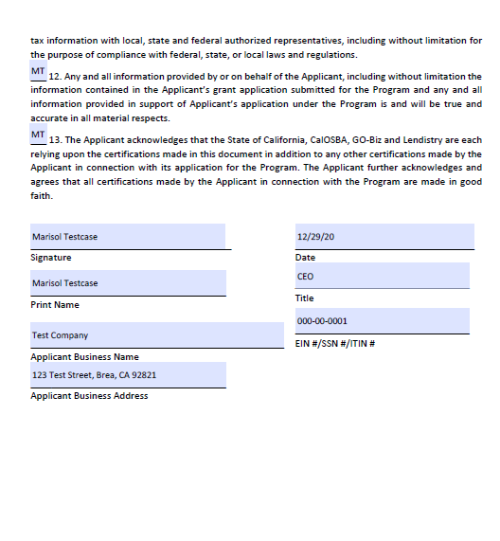
CERTIFICACION DE SOLICITUD: NEGOCIO CON FINES DE LUCRO
PAGINA 3
PAGINA 4
Click Here to Download
This Program is funded by
the State of California

Slide 28
PROCESO DE SOLICITUD
GUÍA PASO POR PASO
EMPRESAS CON FINES DE LUCRO
This Program is funded by
the State of California

Slide 29
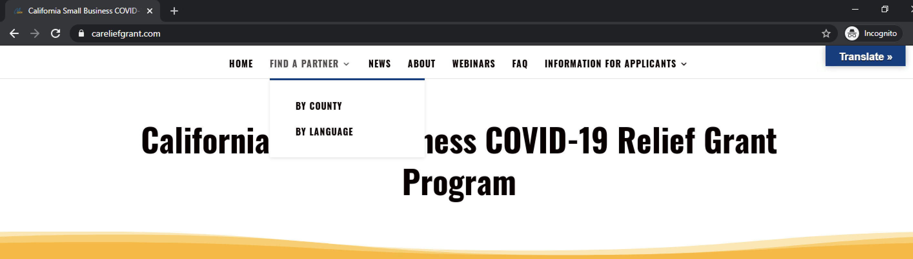
ENCUENTRE UN COMPAÑERO
CÓMO SELECCIONAR UN SOCIO Para solicitar una subvención, deberá hacerlo a través de un socio. Puede encontrar un socio por idioma o por condado en www.CAReliefGrant.com.
Puede seleccionar cualquier socio que atienda su área. Cada condado y todos los idiomas tendrán al menos un socio al que las empresas pueden otra por postularse. Algunos condados e idiomas tendrán mas opciones que otros.
Puede seleccionar el que crea que mejor se adapte a sus necesidades, ya que también pueden bríndale otra asistencia financiera, como prestamos de capital de trabajo, prestamos para equipos, así como asistencia técnica para ayudarlo a usted y a su negocio.
Solicite una vez y solo a través de un socio. Tome nota de su socio. Deberá iniciar sesión en el portal exclusivo de su socio para cargar documentos.
Para asegurarse de que esta iniciando sesión en el portal correcto, busque el nombre de su socio en el URL web.
Ejemplo: www.partnername.mylendestry.com
This Program is funded by
the State of California

Slide 30
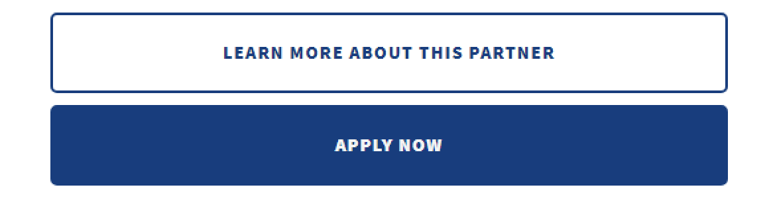
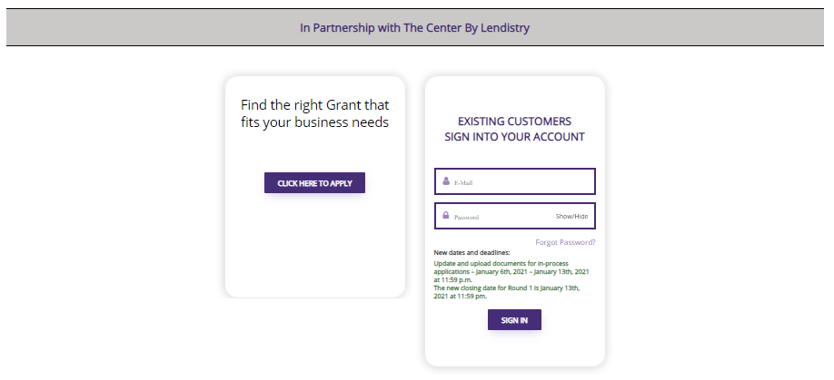
ENCUENTRE UNA SUBVENCIÓN
INSTRUCIONES
Una vez que haya seleccionado un socio en www.CAReliefGrant.com, haga clic en “Apply Now”. Se le redirigirá a la página de inicio del portal de su socio.
En la página de inicio, haga clic en “Click Here to Apply”.
This Program is funded by
the State of California

Slide 31
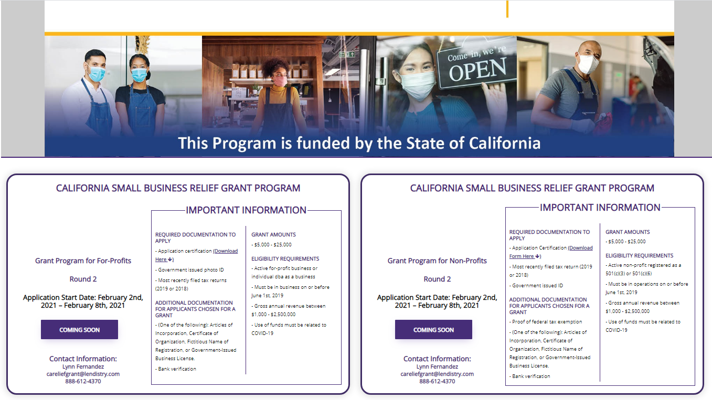
SELECCIONE UNA SUBVENCIÓN SEGÚN EL TIPO DE EMPRESA
INSTRUCCIONES Hay dos solicitudes de subvención diferentes:
Empresas con fines de lucro
Empresas sin fines de lucro
Seleccione “Grant Program For-Profit Businessess”.
Nota Importante:
Solo puede enviar una solicitud. Enviar múltiples solicitudes para una empresa puede interrumpir su proceso de solicitud.
Los solicitantes con múltiples negocios solo pueden solicitar una subvención. Si solicita varias subvenciones, solo se revisará una.
Haga “Apply Now” para iniciar su aplicación.
APPLY NOW
APPLY NOW
SELECCIONE “EMPRESA CON FINES DE LUCRO”
This Program is funded by
the State of California

Slide 32
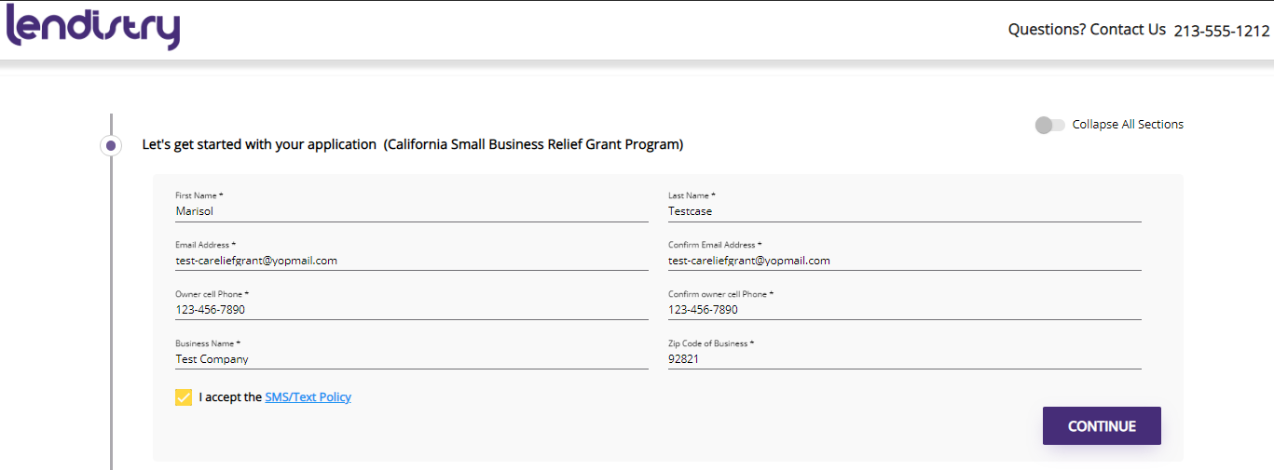
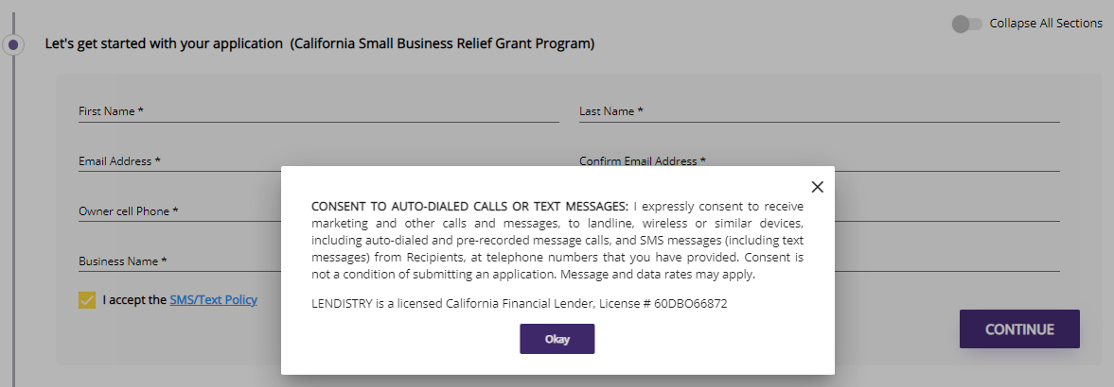
SECCIÓN 1: COMIENCE CON SU SOLICITUD
¿QUÉ INFORMACIÓN SE NECESITA?
Primer nombré
Apellido
Correo electrónico
Número de teléfono
Nombre del negocio
Código postal de la empresa
Nota Importante: Asegúrese de utilizar una dirección de correo electrónico válida en esta sección. Se enviarán actualizaciones importantes y mas instrucciones a la dirección de correo electrónico que proporcione. Consulte “Tips for Applying” para obtener una lista de direcciones de correo electrónico no validas.
POLÍTICA DE SMS/TEXTO
Las actualizaciones de estado para solicitud de subvención estarán disponibles por SMS/Texto. Para recibir actualizaciones por SMS/texto, otorgue su consentimiento después de leer la divulgación marcando la casilla. Si desea inhabilitar esta función, deje la casilla sin marcar.
CONSENT TO AUTO-DIALED CALLS OR TEXT MESSAGES:
This Program is funded by
the State of California

Slide 33
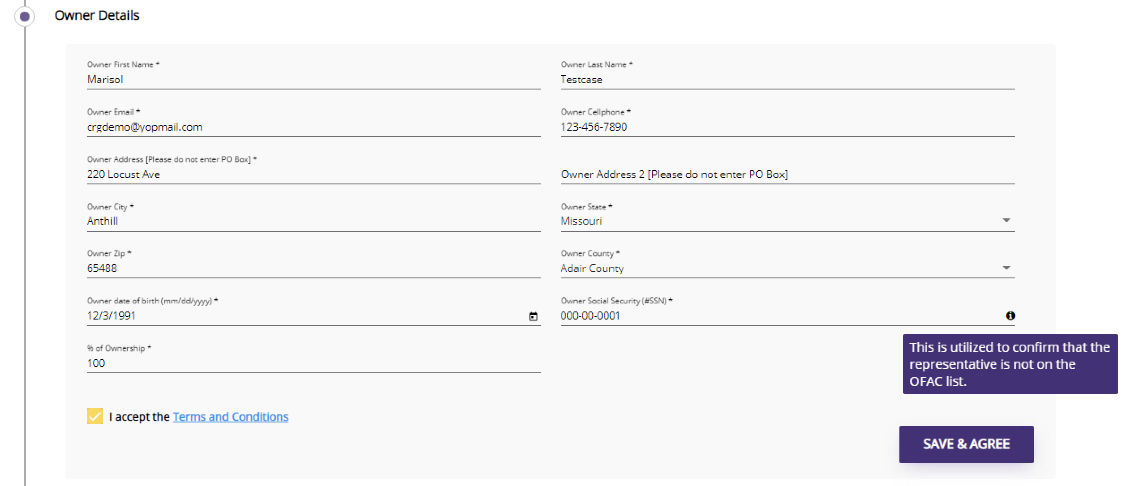
SECCIÓN 2: DETALLES DEL PROPIETARIO
¿QUÉ INFORMACIÓN SE NECESITA?
Nombre del propietario
Apellido del propietario
Correo electrónico del propietario
Dirección del propietario ciudad, estado, código postal y condado
Cumpleaños del propietario
Seguro Social del propietario
% de propiedad
TÉRMINOS Y CONDICIONES
Marque la casilla para reconocer que ha leído y esta de acuerdo con los Términos y Condiciones. Debe estar de acuerdo para poder seguir adelante con su solicitud de subvención.
TERMINOS Y CONDICIONES
This Program is funded by
the State of California

Slide 34
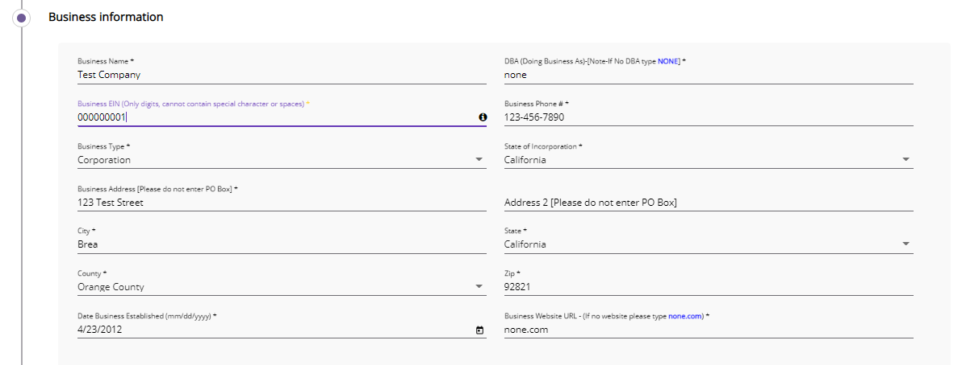
SECTION 3: INFORMCIÓN DE LA EMPRESA
¿QUÉ INFORMACIÓN SE NECESITA?
Nombre del Negocio
DBA (si corresponde) Nota: si su empresa no tiene un DBA, escriba “NONE” en este espacio.
EIN comercial
Número de teléfono de la empresa
Tipo de negocio
Estado de incorporación
Dirección de la empresa, ciudad, estado, Código postal y condado
Fecha de inicio del negocio
Sitio web de la empresa Nota: si su empresa no tiene un sitio web, escribe “none.com” en este espacio.
This Program is funded by
the State of California

Slide 35
SECCIÓN 4: ¿CÓMO PODEMOS AYUDARLE?
¿QUÉ INFORMACIÓN SE NECESITA?
Propósito de la subvención
Cantidad solicitada Nota: El monto de la subvención que puede solicitar se basa en sus ingresos anuales
¿Esta subvención creara nuevos puestos de trabajo?
Ingresos anuales
# de empleados de tiempo completo
# de empleados de tiempo parcial
# de trabajos creados
# de trabajos retenidos
CÓMO VERIFICAR LA ELEGIBILIDAD PARA EL MONTO DE LA SUBVECIÓN
El campo del formulario, Cantidad Solicitada, se basa en sus ingresos anuales.
Para verificar el monto de la subvención para el que califica, haga clic en “Check Eligibility” y localice su monto elegible.
Solo puede solicitar la cantidad para la que es elegible.
This Program is funded by
the State of California

Slide 36
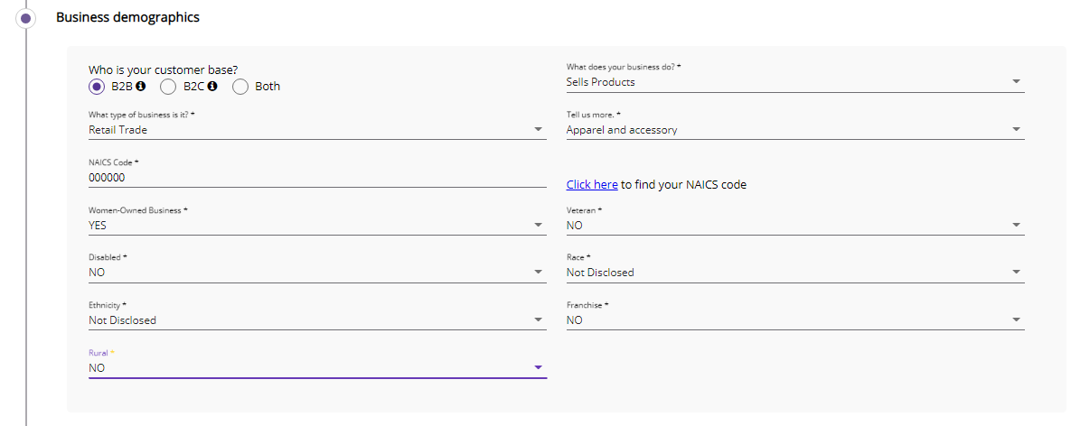
SECCIÓN 5: DEMOGRAFÍA EMPRESARIAL
¿QUÉ INFORMACIÓN SE NECESITA?
¿Quién es su base de clientes?
B2B: Empresa a empresa
B2C:Empresa a cliente
¿Qué hace su negocio? ¿Qué tipo de negocio es?
Cuéntenos mas.
Código NAICS
¿Negocio propiedad de mujeres?
¿Veterano?
¿Discapacitado?
¿Raza?
¿Etnicidad?
¿Rural?
This Program is funded by
the State of California

Slide 37
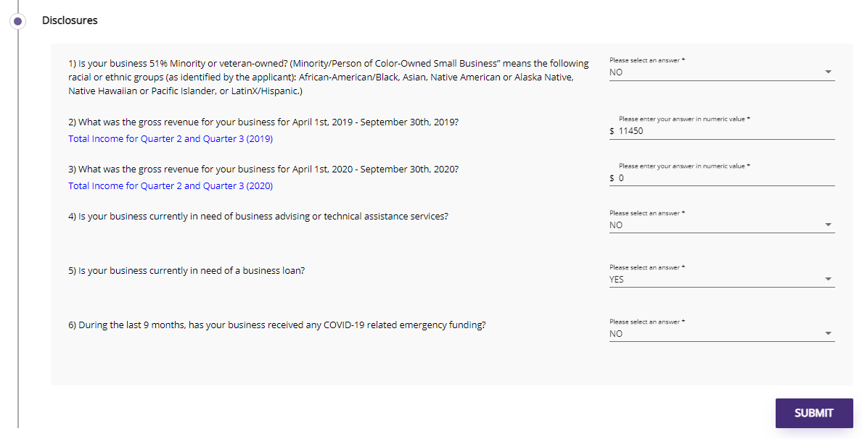
SECCIÓN 6: DIVULGACIONES
INSTRUCCIONES
Una vez que haya completado todos los espacios para las divulgaciones, haga clic en “Submit” para completar su solicitud.
This Program is funded by
the State of California

Slide 38
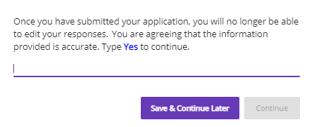
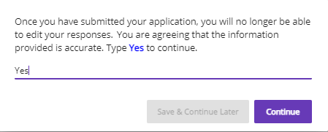
SECCIÓN 7: CONFIRMACIÓN
INSTRUCIONES
Al final de la aplicación, tiene dos opciones:
Guarde su solicitud y finalícela mas tarde
Si desea guardar y completar su solicitud mas tarde, deje el espacio en blanco y haga clic en “Save & Continue Later”.
Complete su solicitud y envíela
Si toda la información proporcionada es correcta y desea completar el envió de su solicitud, escriba “Yes” y haga clic en “Continue”.
Nota importante: no podrá editar su solicitud una vez que haya sido enviada.
OPCIÓN 1: GUARDE Y CONTINÚE SU APLICACIÓN MÁS TARDE
DEJE EN BLANCO
OPCIÓN 2: COMPLETA Y ENVÍA TU SOLICITUD
Escriba “Sí”
This Program is funded by
the State of California

Slide 39
SECCIÓN 8: MENSAJE DE CONFIRMACIÓN
INSTRUCIONES
Recibirá el siguiente mensaje cuando su solicitud se haya enviado correctamente.
Deberá activar la cuenta del portal de su socio con las credenciales de inicio de sesión asignadas para poder cargar los documentos necesarios para su solicitud de subvención.
This Program is funded by
the State of California

Slide 40
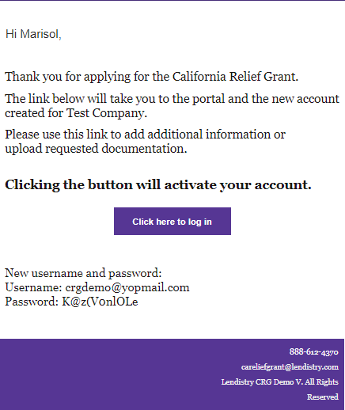
SECCIÓN 9: ENCUENTRE SU NOMBRE DE USUARIO Y CONTRASEÑA
INSTRUCIONES
Verifique la dirección de correo electrónico que ingresó en la sesión “Let’s get started with your application” de la solicitud de subvención para obtener su nombre de usuario y contraseña para nuestro Portal Si no ve este correo electrónico en su correo principal, verifique sus carpetas de correo no deseado y basura.
Active su cuenta haciendo clic en “Click here to log in”. Se le redirigirá a la pagina de inicio de la solicitud del Programa de Subvenciones de Ayuda de California.
This Program is funded by
the State of California

Slide 41
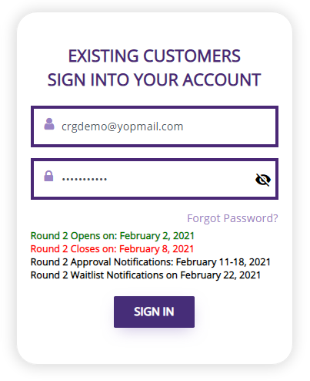
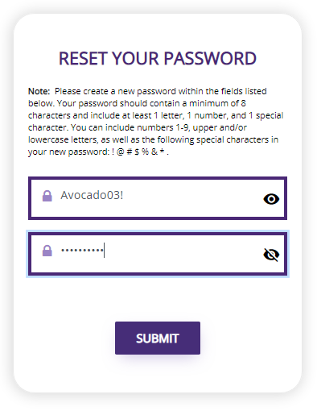
SESSIÓN 10: INICIE SESIÓN EN EL PORTAL DE SU SOCIO
INSTRUCIONES
Utilice el nombre de usuario y la contraseña que se le asignaron en el correo electrónico de confirmación para iniciar sesión y activar su cuenta. Nota importante: asegúrese de iniciar sesión en el portal de su socio. Sus credenciales de inicio de sesión no funcionaran con otros socios. Verifique mirando el URL web del portal. Debería ver el nombre de su socio.
Una vez que inicie sesión, se le pedirá que restablezca su contraseña para su privacidad. Su nueva contraseña debe tener un mínimo de ocho caracteres (1-9, a-z, A-Z), ¡que incluye un carácter especial (!@#$%^&*).
This Program is funded by
the State of California

Slide 42
CARGA DE DOCUMENTOS
GUÍA PASO POR PASO
This Program is funded by
the State of California

Slide 43
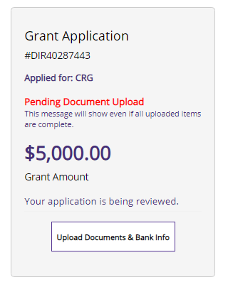
SECCIÓN 1: VERIFIQUE SU SOLICITUD PARA COMPLETAR
INSTRUCIONES
Una vez que haya iniciado sesión en el Portal, vera el estado de su solicitud.
INCOMPLETE Si su solicitud aparece como incompleta, deberá completarla antes de poder comenzar a cargar documentos.
PENDING DOCUMENT UPLOAD Si su solicitud esta pendiente de carga de documentos, haga clic en “Upload Documents & Bank info” para enviar los documentos requeridos y vincular su información bancaria. NOTA IMPORTANTE: Su estado seguirá siendo “Pending Document Upload” incluso después de haber cargado todos los documentos.
This Program is funded by
the State of California

Slide 44
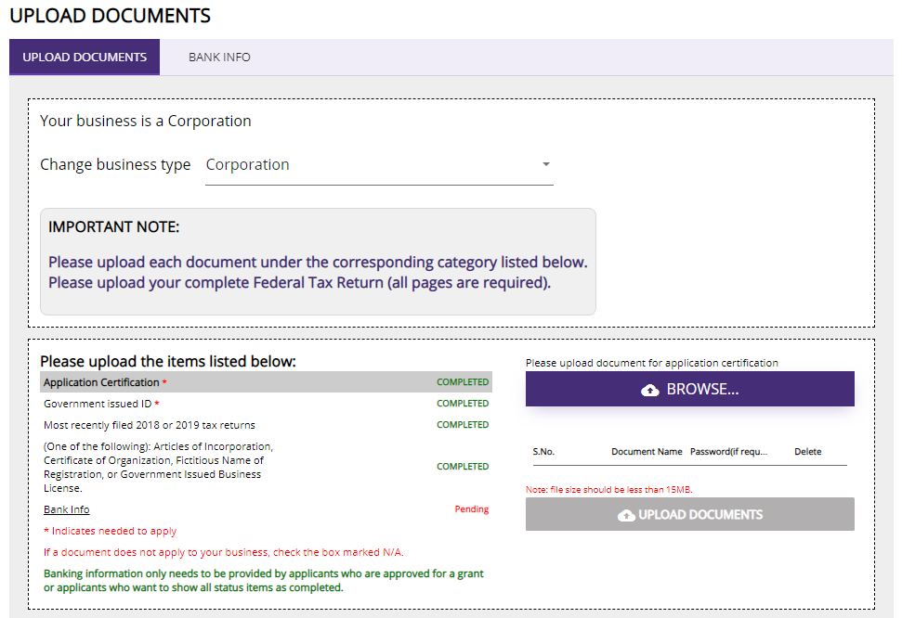
SECCIÓN 2: CARGA DE DOCUMENTOS
INSTRUCCIONES
NOTA: Los documentos con un asterisco (*) son obligatorios para completar su solicitud. Si un documento no se aplica a su negocio, marque la casilla junto a la etiqueta “N/A”.
Seleccione un documento de la lista con la etiqueta “Paso 1”. Antes de cargar un documento, debe seleccionarlo de la lista. Por ejemplo, si esta cargando la Certificación de la aplicación, seleccione “Application Certification” de la lista. Si va a cargar su identificación emitida por el gobierno, seleccione “Government issued ID”.
Presione en “Browse” para localizar documento en su dispositivo.
Una vez que haya seleccionado el documento de su dispositivo, haga clic en “Upload Documents” para completar la carga.
Nota importante: ingrese la contraseña del documento si se requiere una para acceder.
El estado del documento cambiara de “PENDING” a “COMPLETED” una vez que se haya cargado con éxito en el Portal.
Continúe cargando documentos hasta que todos los documentos requeridos y aplicables se enumeren como “COMPLETED”.
NOTA IMPORTANTE
NO INTRODUZCA SU INFORMACIÓN BANCARIA.
La información bancaria solo es necesaria si está aprobado para la subvención.
PASO 2: PRESIONE “BROWSE” Y LOCALIZAR EL ARTÍCULO EN SU DISPOSITIVO.
PASO 1: SELECCIONE UN ARTÍCULO DE ESTA LISTA
PASO 3: PRESIONE EN “UPLOAD DOCUMENTS” PARA CARGAR EL ARTÍCULO AL PORTAL
This Program is funded by
the State of California

Slide 45
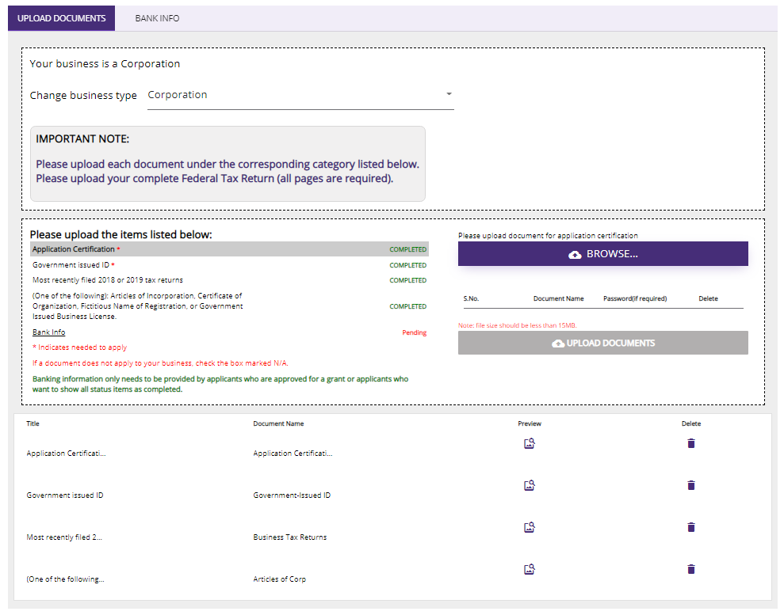
PASO 3: HAGA CLIC EN “CARGAR DOCUMENTO” PARA CARGAR EL ARTÍCULO AL PORTAL
INSTRUCCIONES
Podrá ver todos los archivos que ha cargado correctamente.
Se enumerarán debajo del espacio de carga.
LOS ARCHIVOS DE CARGA APARECERAN AQUÍ
This Program is funded by
the State of California

Slide 46
ENLASAR SU INFORMACIÓN BANCARIA
GUÍA PASO POR PASO
NOTA: NO ES NECESARIO COMPLETAR
ESTE PASO HASTA QUE SEA APROBADO
PARA LA SUBVENCIÓN.
This Program is funded by
the State of California

Slide 47
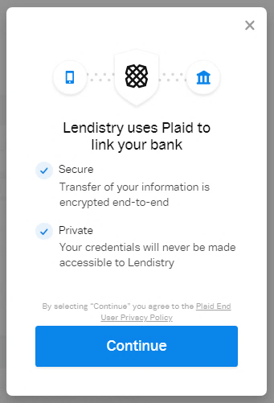
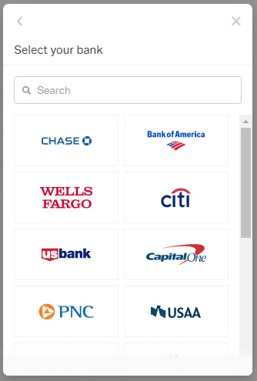
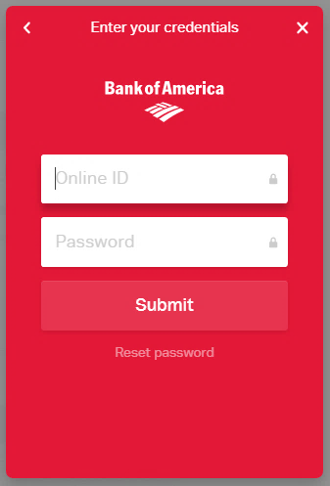
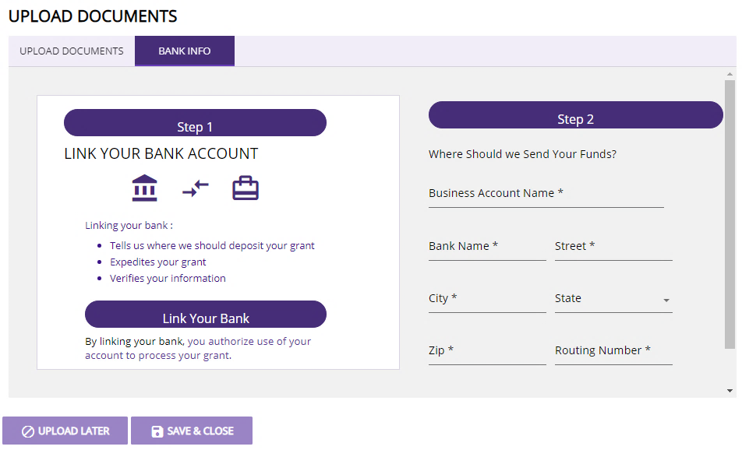
SECCIÓN 1: ENLACE SU CUENTA BANCARIA
Lendistry utiliza una tecnología de terceros (Plaid) para configurar transferencias ACH conectando cuentas de cualquier banco o cooperativa de crédito en los EE. UU. A una aplicación como el Portal de Lendistry. El tercero no comparte su información personal sin su permiso y no la vende ni la alquila a empresas externas. Lendistry usa esta tecnología solo para verificar sus extractos bancarios. Se prefiere este método de verificación bancaria, pero no siempre funcionara si su institución bancaria no esta disponible a través del proveedor. En este caso, puede verificar su cuenta bancaria utilizando los otros métodos de procedimiento.
Como verificar su cuenta bancaria en el portal de Lendistry a través de Plaid
PASO 1
Presione “Link Your Bank Account” para abrir una cuenta de Plaid.
Continúe por Plaid y localice su institución bancaria.
Inicie sesión en su cuenta bancaria en línea y conéctelo al portal de Lendistry.
PASO 2
Este paso siempre debe completarse independientemente del método de verificación que utilice.
Ingrese su información bancaria.
El “Business Account Name” NO es su tipo de cuenta. Este campo es el nombre de su cuenta, que debe estar a nombre de su empresa y figurar en sus extractos bancarios.
Si su empresa es un propietario único, la cuenta bancaria puede ser una cuenta personal, pero debe coincidir con su nombre
PASO 1
PASO 2
This Program is funded by
the State of California

Slide 48
PROCESO PARA APLICAR
GUÍA PASO POR PASO
EMPRESAS SIN FINES DE LUCRO
This Program is funded by
the State of California

Slide 49
ENCUENTRE AN UNO DE NUESTROS SOCIOS
COMO SELECCIONAR AL SOCIO Para aplicar para la subvención necesita hacerlo por medio de uno de nuestros socios. Usted puede encontrar a un socio por medio de lenguaje, o por condado en www.CAReliefGrant.com.
Puede seleccionar cualquier socio que sirva a su área. Cada condado y cada lenguaje van a tener un socio por el cual las empresas pueden escoger y aplicar. Algunos condados y lenguajes tendrán mas opciones que otros.
Usted puede seleccionar al socio que mas le convenga y le pueda ofrecer otra asistencia relacionada con financiamiento tal como préstamos de capital para trabajar, compra de equipo, y también asistencia técnica para ayudarle a usted y a su empresa.
Por favor solo aplique una vez por medio de uno de nuestros socios. Asegúrese de notar por medio de cual socio aplica ya que va a necesitar cargar sus documentos por medio del portal del socio.
Para asegurarse de que está utilizando el portal correcto del socio, encuentre el nombre y la dirección web URL.
Ejemplo: www.partnername.mylendistry.com
This Program is funded by
the State of California

Slide 50
ENCUENTRE LA SUBVENCIÓN
INSTRUCCIONES
Una vez que haya seleccionado al socio en www.CAReliefGrant.com, oprima la barra que dice “Apply Now”. Allí se le va a dirigir a la página web del socio.
En la página principal del socio oprima la barra que dice “Click Here to Apply”.
This Program is funded by
the State of California

Slide 51
SELECCIONE LA SUBVENCIÓN BASADA EN LA CLASE DE EMPRESA
INSTRUCCIONES Hay dos diferentes clases de aplicación para la subvención
Empresas con fines de lucro
Empresas sin fines de lucro
Seleccione “Grant Program Non-Profit Businesses”.
Notas importantes:
Solo puede aplicar una sola vez. El enviar aplicaciones múltiples para una empresa puede interrumpir el proceso de su aplicación
Los alicantes con empresas múltiples solo pueden aplicar para una subvención. Si usted aplica para subvenciones múltiples, solamente una será evaluada.
Oprima “Apply Now” para comenzar su aplicación..
APPLY NOW
APPLY NOW
SELECIONE “NON-PROFIT BUSINESSES”
This Program is funded by
the State of California

Slide 52
SECCIÓN 1: COMENZANDO CON SU APLICACIÓN
¿Que información es necesaria?
Nombre
Apellido
Correo Electrónico
Número de teléfono
Nombre de la empresa
Código postal de la empresa
Nota Importante: Por favor asegúrese de usar un correo electrónico válido en esta sección. Actualizaciones e instrucciones importantes le serán enviadas a este correo. Refiérase a la sección “Tips for Applying” para una lista de correos inválidos.
PÓLIZA de SMS/TEXTO
Información y actualizaciones acerca de su aplicación para la subvención estarán disponibles por medio de SMS/Texto. Para recibir estos textos, por favor consienta y de permiso después de haber leído las divulgaciones y marque la casilla amarilla y oprima “Okay”. Si no quiere recibir estos avisos deje la casilla en blanco.
CONSENTIMIENTO LLAMADAS AUTOMATICA O MENSAJES DE TEXTO:
This Program is funded by
the State of California

Slide 53
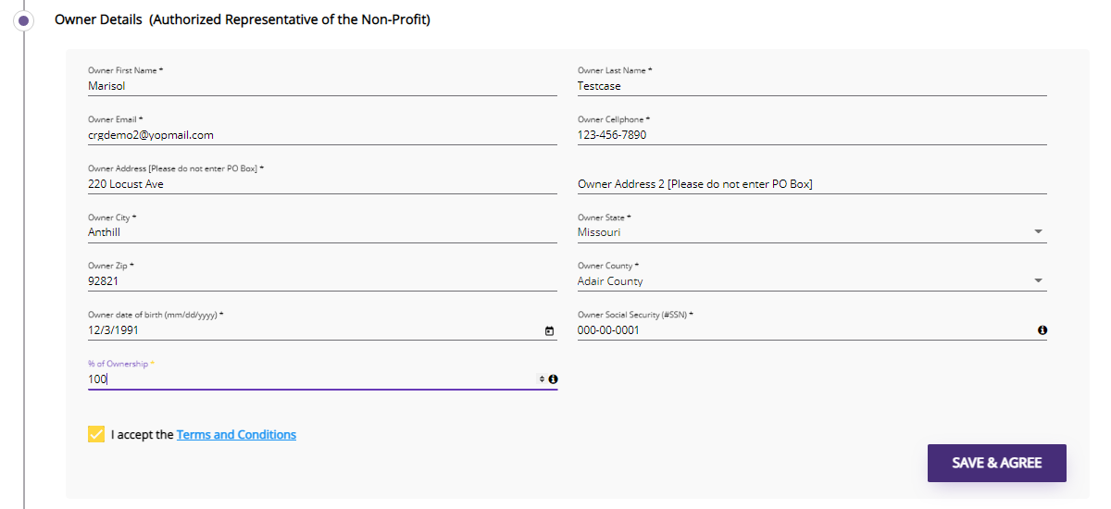
SECCIÓN 2: DETALLES DEL PROPIETARIO
(REPRESENTANTE AUTORIZADO)
¿QUE INFORACIÓN ES NECESARIA?
Nombre del propietario
Apellido del Propietario
Correo electrónico del propietario
Dirección, Ciudad, Estado, Código postal y Condado del propietario
Fecha de Nacimiento del propietario
Número de Seguro Social del propietario
Porcentaje de propiedad
TERMINOS AND CONDICIONES
Marque la casilla amarilla reconociendo que ya leyó y está de acuerdo con los Términos y Condiciones. Usted debe de acordar antes de continuar con su aplicación de subvención.
TERMINOS Y CONDICIONES
This Program is funded by
the State of California

Slide 54
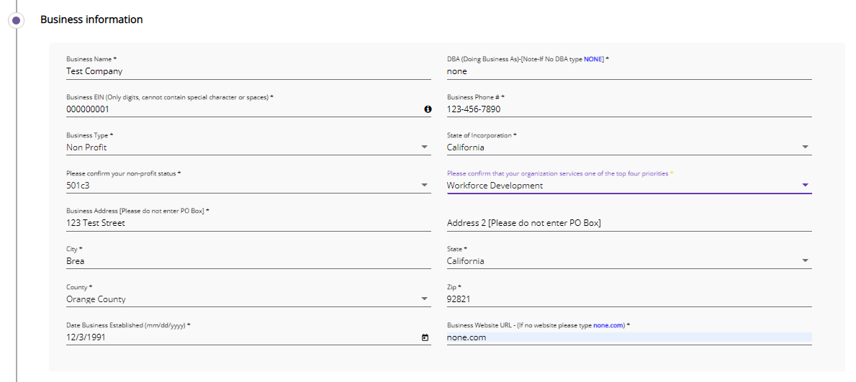
SECTION 3: BUSINESS INFORMATION
¿QUE INFORMACIÓN SE NECESITA?
Nombre de la Empresa
DBA (si se aplica) Nota: si su negocio no tiene un DBA por favor escriba “NONE” en el espacio
Número EIN de la empresa
Número de teléfono de la empresa
Tipo de empresa
Estado en el que se incorporó
Estatuto de Sin-Fín de Lucro
Confirmación de que el servicio de su organización es uno de los cuatro programas principales de prioridad
Dirección, Ciudad, Estado, Código Postal y Condado de la empresa
Fecha en que inició la empresa
Página web de la empresa Nota: si su empresa no tiene una página web, escriba “none.com” en el espacio
This Program is funded by
the State of California

Slide 55
SECCIÓN 4: ¿COMO LE PODEMOS AYUDAR?
¿QUE INFORMACIÓN SE NECESITA?
Propósito de la subvención
Cantidad requerida Nota: La cantidad requerida que puede pedir está basada en sus ingresos anuales.
¿Se van a crear empleos con esta subvención?
Ingresos anuales
# de empleados de tiempo completo
# de empleados de tiempo parcial
# de trabajos creados
# de trabajos retenidos
COMO REVISAR LA CANTIDAD DE SUBVENCIÓN ELEGIBLE
En el espacio de la forma, Amount Requested, está basada en sus ingresos anuales
Para revisar la cantidad de subvención por la cual usted califica oprima “Check Eligibility” y localice la cantidad de elegibilidad
Solo puede requerir la cantidad por la cual es elegible
This Program is funded by
the State of California

Slide 56
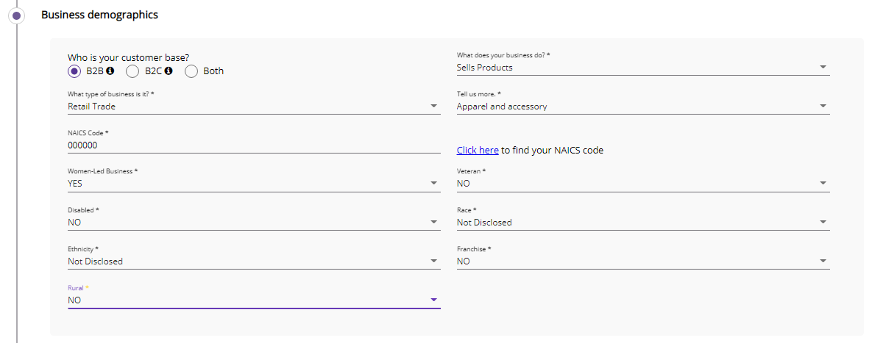
SECCIÓN 5: DEMOGRÁFICAS DE LA EMPRESA
¿QUE INFORMACIÓN SE NECESITA?
¿Quién es su base de clientes?
B2B: Empresa a Empresa
B2C: Empresa a clientes
¿Qué es lo que hace su empresa? ¿Qué tipo de negocio es?
Díganos mas
Código de NAICS
¿Mujeres propietarias de empresa?
¿Veterano?
¿Desvalido?
¿Raza?
¿Etnicidad?
¿Franquicia?
¿Rural?
This Program is funded by
the State of California

Slide 57
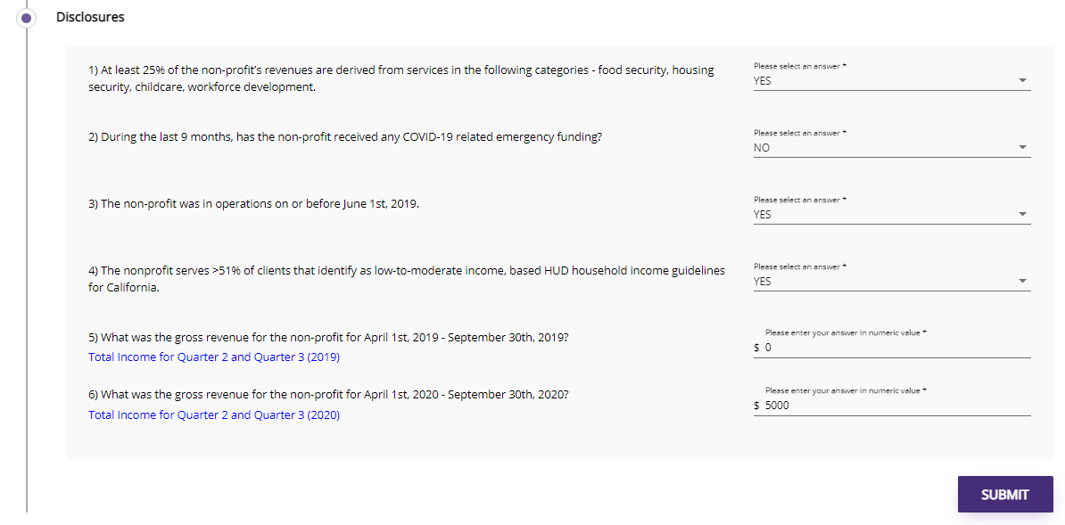
SECCIÓN 6: DIVULGACIONES
INSTRUCCIONES
Una vez completado todos los espacios de las divulgaciones oprima “SUBMIT” para completar su aplicación
This Program is funded by
the State of California

Slide 58
SECCIÓN 7: CONFIRMACIÓN
INSTRUCCIONES
Al final de la aplicación usted tiene dos opciones:
Guardar la aplicación y terminar después
Si desea guardar la aplicación y terminar después, deje el espacio en blanco y oprima “Save & Continue Later”.
Completar la aplicación y enviarla
Si la información proveída está correcta y quiere completar su aplicación y enviarla, escriba “YES” y oprima “Continue”
Nota Importante: una vez que su aplicación sea enviada, usted ya no podrá editarla.
OPCIÓN 1: GUARDE Y CONTINÚE SU APLICACIÓN MÁS TARDE
Deje en blanco
OPCIÓN 2: COMPLETE Y ENVÍE SU SOLICITUD
Escriba “Sí”.
This Program is funded by
the State of California

Slide 59
SECCIÓN 8: MENSAJE DE CONFIRMACIÓN
INSTRUCCIONES
Una vez que su aplicación sea enviada exitosamente, usted recibirá el siguiente mensaje.
Usted va a necesitar activar su cuenta en el portal del socio usando las credenciales que se le han otorgado para poder cargar los documentos requeridos de su aplicación para la subvención.
This Program is funded by
the State of California

Slide 60
SECCIÓN 9: ENCUENTRE SU NOMBRE DE USUARIO
Y CLAVE DE ACCESO
INSTRUCCIONES
Por favor revise la dirección electrónica que ingreso en el espacio “let’s get started with your application” en la sección de la aplicación para ver su nombre de usuario y clave de acceso a nuestro portal Si usted no ve este correo en su buzón, por favor revise los folders de SPAM y de JUNK
Active su cuenta oprimiendo “Click here to log in”. Usted será redirigido a la página de aplicación principal de California Relief Grant Program.
This Program is funded by
the State of California

Slide 61
SECTION 10: INICIO DE SESIÓN EN EL PORTAL DE SOCIOS
INSTRUCCIONES
Para poder ingresar y activar su cuenta, use el nombre de usuario y clave de acceso que se le asignó en el correo de confirmación
NOTA IMPORTANTE: Por favor asegúrese de que inicia la sesión en el portal de su socio. Sus credenciales de acceso no funcionaran en portales de otros socios. Revise y confirme que en el portal de web URL aparece el nombre de su socio.
Una vez ingresado y para su seguridad, se le va a pedir que cambie su clave de usuario. Su nueva clave debe de incluir un mínimo de ocho caracteres (1-9, a-z, A-Z), ¡también debe de incluir uno de estos caracteres (!@#$%^&*).
This Program is funded by
the State of California

Slide 62
PARA CARGAR LOS DOCUMENTOS
GUÍA PASO A PASO
This Program is funded by
the State of California

Slide 63
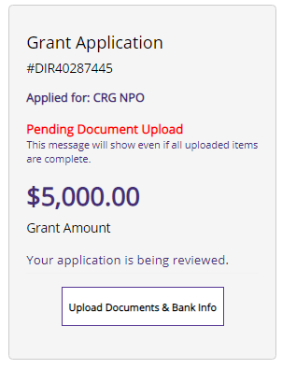
SECCIÓN 1: REVISAR QUE SU APLICACION ESTA COMPLETA
INSTRUCCIONES
Una vez en el portal, usted va a ver el estatuto de su aplicación.
INCOMPLETA Si su aplicación enseña incompleta, usted va a necesitar completarla antes de subir sus documentos.
Carga de documentos pendientes si su aplicación enseña que la carga de documentos esta pendiente, oprima “Upload Documents & Bank Info” para proveer y cargar/subir la documentación requerida y conectar la información de su banco. NOTA IMPORTANTE: Su estatuto permanecerá “Pending Document Upload” aun después de haber cargado/subido los documentos
This Program is funded by
the State of California

Slide 64
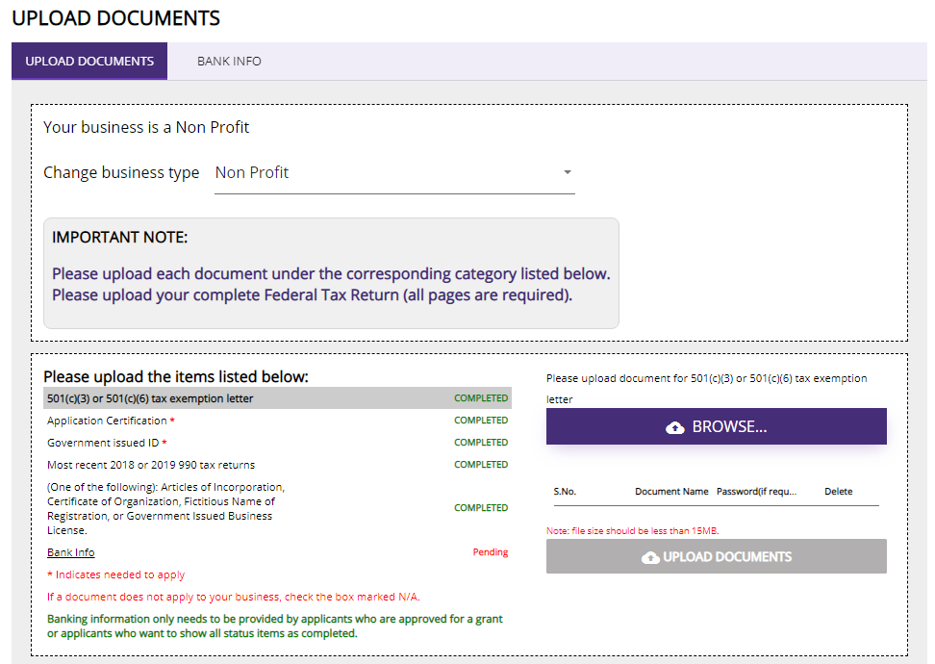
SECCIÓN 2: CARGAR/SUBIR LOS DOCUMENTOS
INSTRUCCIONES
NOTA: los documentos con un asterisco (*) son mandatorios y se requieren para completar su aplicación. Si los documentos no son pertinentes a su empresa, marque la casilla que está etiquetada “N/A”.
Seleccione el documento de la lista etiquetada “Step 1” Antes de subir la documentación, debe de seleccionara de la lista. Por ejemplo, si usted esta subiendo la certificación de la aplicación , seleccione de la lista “Aplication Certification”. Si usted esta subiendo su identificación gubernamental, seleccione “Government-Issued ID”.
Para localizar un documento en su dispositivo, oprima “Browse”.
Una vez haber seleccionado el documento de su dispositivo, oprima “Upload Documents” para completar la carga.
Una vez que el documento se haya cargado exitosamente, el estatuto del documento cambiara de “PENDING” a COMPLETED”
Continúe cargando/subiendo toda la documentación requerida y pertinente hasta que los documentos se etiqueten “COMPLETED”.
NOTA IMPORTANTE
NO INGRESE SU INFORMACIÓN DEL BANCO
LA INFORMACIÓN DEL BANCO SOLO ES REQUERIDA DE LAS PERSONAS APROVADAS PARA LA SUBVENCIÓN
STEP 2:
PRESIONE “BROWSE” Y ENCUENTRE EL DOCUMENTO EN SU DISPOSITIVO.
PASO 1:
SELECIONE UN DOCUMENTO DE LA LISTA.
PASO 3: PRESIONE “UPLOAD DOCUMENTS” PARA CARGAR EL DOCUMENTO AL PORTAL
This Program is funded by
the State of California

Slide 65
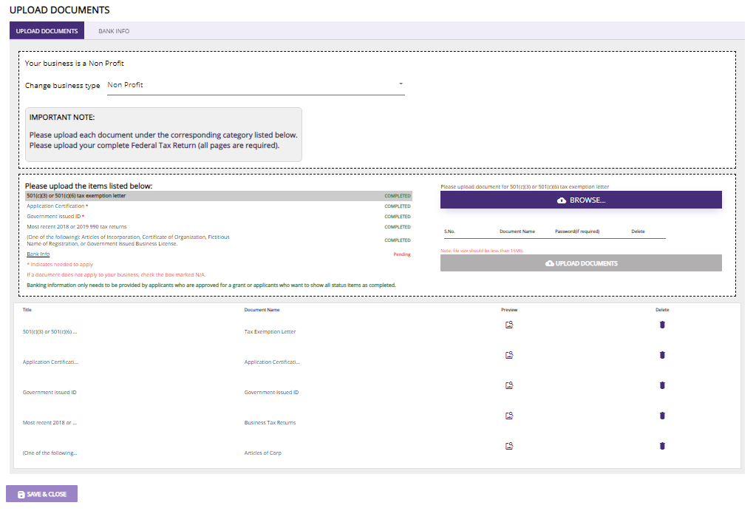
SECCIÓN 3: CARGAR DOCUMENTOS
INSTRUCCIONES
Usted podrá ver sus archivos que ha subido exitosamente. Estarán listados abajo en los espacios de documentos subidos/cargados.
LOS DOCUMENTOS CARGADOS APARECERAN AQUÍ
This Program is funded by
the State of California

Slide 66
CONECTANDO SU INFORMACIÓN BANCARIA
GUÍA PASO A PASO
NOTA: ESTE PASO NO SE NECESITA
COMPLETAR SINO HASTA QUE USTED HAYA
SIDO APROVADO PARA LA SUBVENCIÓN.
This Program is funded by
the State of California

Slide 67
SECCIÓN 1: ENLAZANDO SU CUENTA BANCARIA
Lendistry utiliza una tecnología de terceros (Plaid) para configurar transferencias ACH conectando cuentas de cualquier banco o cooperativa de crédito en los EE. UU. A una aplicación como el Portal de Lendistry. El tercero no comparte su información personal sin su permiso y no la vende ni la alquila a empresas externas. Lendistry usa esta tecnología solo para verificar sus estados de cuenta bancarias. Se prefiere este método de verificación bancaria, pero no siempre funcionará si su institución bancaria no está disponible a través del proveedor. En este caso, puede verificar su cuenta bancaria utilizando los otros métodos de procedimiento.
Como Verificar Su Cuenta Bancaria en el Portal de Lendistry via Plaid
PASO 1
Presione “Link Your Bank Account” para abrir una cuenta de Plaid.
Continúe por Plaid y localice su institución bancaria.
Inicie sesión en su cuenta bancaria en línea y conéctelo al portal de Lendistry.
PASO 2
Este paso siempre debe completarse independientemente del método de verificación que utilice.
Ingrese su información bancaria.
El “Business Account Name” NO es su tipo de cuenta. Este campo es el nombre de su cuenta, que debe estar a nombre de su empresa y figurar en sus extractos bancarios.
Si su empresa es un propietario único, la cuenta bancaria puede ser una cuenta personal, pero debe coincidir con su nombre.
PASO 1
PASO 2
This Program is funded by
the State of California

Slide 68
FAQ
PREGUNTAS
Y
RESPUESTAS
This Program is funded by
the State of California

Slide 69
SECCIÓN 1: PROGRAMA DE SUBVENCIÓN DE AYUDA DE CALIFORNIA
VISIÓN GENERAL
¿Qué es el Programa de Subvenciones de Ayuda de California?
El Programa de subvenciones de ayuda COVID-19 para pequeñas empresas de California (el “Programa”) proporciona micro subvenciones que van desde $5,000 a $25,000 a pequeñas empresas elegibles y organizaciones sin fines de lucro afectadas por COVID-19 y las restricciones de salud y seguridad relacionadas.
El 30 de noviembre de 2020, el gobernador Newsom y la legislatura estatal anunciaron la asignación de $500 millones para el programa que será administrado por la Oficina del Defensor de las Pequeñas Empresa de California (CalOSBA) en la oficina de Negocios y Desarrolló Económico del Gobernador.
Lendistry ha sido designado por el estado para actuar como intermediario del Programa para distribuir los fondos de la subvención.
¿Quién es Lendistry?
Lendistry es un socio tecnológico que mantieney administra el portal para la solicitud de subvención del Programa y realizará los pagos de subvención a los solicitantes aprobados. Los solicitantes recibirán notificaciones de Lendistry sobre el estado de su solicitud y solicitudes de información comercial y documentos de respaldo, incluida la información de su cuenta bancaria comercial. Visite www.lendistry.com para obtener más información sobre Lendistry.
¿Quien mas puede ayudarme a solicitar el Programa de subvenciones de Ayuda de California?
Los socios de Lendistry incluyen prestamistas basados ​​en la misión y proveedores de asesoría y asistencia técnica para pequeñas empresas que están disponibles para ayudar a las pequeñas empresas con el proceso de solicitud. Esto incluye muchos de los centros de pequeñas empresas respaldados por el estado de California que dan prioridad a la expansión de la asistencia técnica a grupos empresariales desatendidos. Nuestros socios se han organizado por ubicación y por servicios lingüísticos. Puede encontrar nuestra lista de socios presionando aquí.
¿Cuales son las fechas clave para la presentación de solicitudes y la financiación del Programa de subvenciones de Ayuda de California?
Ronda 1
Apertura de la Aplicación: 30 de diciembre, 2020 a las 6:00 AM
Cierre de la Aplicación: 13 de enero, 2021 a las 11:59 PM
Notificación de inicio de aprobación: las empresas comenzarán a recibir notificaciones de premios un par de días después del cierre
Revisaremos las solicitudes para determinar su elegibilidad y comenzaremos a aprobar las subvenciones después del cierre de cada ronda de solicitudes. Los solicitantes que presentaron su solicitud y enviaron toda la documentación en la primera ronda no necesitan volver a presentar una solicitud; las solicitudes calificadas para empresas elegibles se transferirán a la próxima ronda de financiación para su consideración
This Program is funded by
the State of California

Slide 70
SECCIÓN 1: PROGRAMA DE SUBVENCIÓN DE AYUDA DE CALIFORNIA
¿Cuales son las fechas claves para la presentación de solicitudes y la financiación del Programa de Subvenciones de Ayuda de California? (cont.)
Ronda 2
Solicitud abierta: TBA
Cierre de la solicitud: TBA
Inicio de notificaciones de aprobación: TBA
Revisaremos las solicitudes para determinar su elegibilidad y comenzaremos a aprobar las subvenciones después del cierre de cada ronda de solicitudes. La Ronda 2 es la ventana de aplicación final para el Programa. Las concesiones de subvenciones para empresas en la segunda ventana de solicitud se realizarán en dos rondas de decisión para la financiación.
This Program is funded by
the State of California

Slide 71
SECCIÓN 2: RONDAS DE FINANCIACIÓN
OVERVIEW
¿CUANTAS RONDAS HAY?
Hay dos rondas de aplicación. Vamos a revisar las aplicaciones para determinar la elegibilidad y estaremos aprovando las subvenciones después de que se cierre cada ronda de aplicación.
¿NECESITO APLICAR EN CADA RONDA?
No, si usted entregó una solicitud completa durante el tiempo de aplicación, llena los requisites de elegibilidad y no se le otorgó una subvención en la primera ronda, su aplicación será avanzada a la próxima ronda para consideración.
¿Como se determinarán los beneficiarios de la subvención? Primero, las solicitudes se revisarán para determinar si el solicitante cumple con los requisitos de elegibilidad. Las empresas elegibles serán luego calificadas según los factores de impacto de COVID-19 incorporados en los criterios de prioridad del Programa. El Programa dará prioridad a la distribución en función de factores clave prioritarios, incluidos los siguientes:
Distribución geográfica basada en las restricciones de salud y seguridad de COVID-19 siguiendo el Plan de California para una economía más segura, el estado del condado y la nueva Orden regional de estadía en el hogar que se puede encontrar en https://covid19.ca.gov/safer-economy/
Sectores industriales más afectados por la pandemia
Grupos de pequeñas empresas desatendidos atendidos por la red de centros de pequeñas empresas respaldada por el Estado (es decir, empresas que pertenecen y son administradas en su mayoría por mujeres, minorías / personas de color, veteranos y empresas ubicadas en comunidades rurales y de ingresos bajos a moderados).
This Program is funded by
the State of California

Slide 72
SECCIÓN 2: RONDAS DE FINANCIACIÓN
¿Cuando sabré si voy a recibir la subvención?
Las decisiones se tomaran de forma continua tras el cierre de cada periodo de solicitud.
Se le notificará directamente por correo electrónico si ha sido aprobado para un subvención, si está en lista de espera o no. Lendistry tiene la intención de enviar notificaciones de aprobación para la primera ronda semanalmente a partir del 13 de enero de 2021 o alrededor de esa fecha. Agregue Lendistry a su lista de remitentes seguros en su correo electrónico y revise su correo no deseado para ver si hay mensajes de Lendistry. Una vez que se le notifique la aprobación, su solicitud estará sujeta a requisitos de verificación adicionales antes de que se distribuyan los fondos de la subvención. También se recomienda que permita que Lendistry le envíe mensajes por texto (esto se solicitará durante el proceso de solicitud).
¿Todos los que soliciten recibirán una subvención? No. Hay varios millones de pequeñas empresas y organizaciones sin fines de lucro en California, y anticipamos una demanda abrumadora de estas subvenciones. Las empresas elegibles se calificarán en función de los factores de impacto COVID-19 incorporados en los criterios de prioridad del Programa. El Programa dará prioridad a la distribución en función de factores clave prioritarios, incluidos los siguientes:
Distribución geográfica basada en las restricciones de salud y seguridad de COVID-19 siguiendo el Plan de California para una economía más segura, el estado del condado local y la nueva Orden regional de estadía en el hogar que se puede encontrar en https://covid19.ca.gov/safer-economy/;
Sectores industriales más afectados por la pandemia
Grupos de pequeñas empresas desatendidos atendidos por la red de centros de pequeñas empresas respaldada por el estado (es decir, empresas que pertenecen y son administradas en su mayoría por mujeres, minorías / personas de color, veteranos y empresas ubicadas en comunidades rurales y de ingresos bajos a moderados).
¿Me notificaran si no soy seleccionado? Se le notificará directamente por correo electrónico si ha sido aprobado para la subvención, si está en lista de espera o no. Agregue Lendistry a su lista de remitentes seguros en su correo electrónico y revise su correo no deseado en busca de mensajes de Lendistry.
This Program is funded by
the State of California

Slide 73
SESSIÓN 3: GUÍA DE SOLICITUD
Mi solicitud se inició, pero no se completó antes de que se cerrara la primera ronda de solicitudes a las 11:59pm. ¿Necesito reiniciar mi aplicación?
Si inició una solicitud durante la primera ronda de solicitud y su solicitud está incompleta, puede iniciar sesión en su cuenta con Lendistry para enviar una solicitud completa durante la segunda ronda de solicitud.
¿Como sabré que tienen toda mi información para ser considerado? Recibirá un correo electrónico de confirmación de no-reply@mylendistry.com para confirmar que se ha recibido su solicitud. Si se necesita más información o documentos, Lendistry puede comunicarse con usted por correo electrónico, teléfono y / o mensaje de texto (si está autorizado) y ayudarlo a completar su solicitud y verificar la información que envió. Lendistry está disponible para ayudarlo a identificar qué información comercial se necesita y cómo cargar documentos.
Los correos electrónicos de confirmación provienen de Lendistry en no-reply@mylendistry.com. Si no recibió un correo electrónico de confirmación después de enviar su solicitud, verifique en su carpeta de correo no deseado los correos electrónicos de no-reply@mylendistry.com y agregue la dirección de correo electrónico a la lista de remitentes seguros de su cuenta de correo electrónico. SUGERENCIA: Coloque "Lendistry" en su barra de búsqueda.
¿Importa que organización asociada atiende una solicitud de subvención en mi área?
Puede seleccionar cualquier socio que atienda su área. Cada condado y todos los idiomas tendrán al menos un socio al que las empresas pueden optar por postularse. Algunos condados e idiomas tendrán más opciones que otros. Puede buscar socios que presten servicios en su condado en CAReliefGrant.com. Puede seleccionar el que crea que mejor se adapte a sus necesidades, ya que también pueden brindarle otra asistencia financiera, como préstamos de capital de trabajo, préstamos para equipos, así como asistencia técnica para ayudarlo a usted y a su negocio.
SUGERENCIA: Solo aplique a una organización, ya que esto ayudará a reducir las demoras en el proceso. Hacer solicitud varias veces no mejorará sus posibilidades de obtener una subvención y retrasará su solicitud.
Estoy revisando la lista de instituciones asociadas y buscando la que mejor se adapte a mi. Hay varios grupos listados para mi condado. ¿Puedo aplicar a través de varias organizaciones?
No. Enviar aplicaciones a través de varias organizaciones solo retrasará el procesamiento de su solicitud. Seleccione el que crea que mejor se adapta a sus necesidades, ya que también pueden brindarle otra asistencia financiera, como préstamos de capital de trabajo, préstamos para equipos y asistencia técnica para ayudarlo a usted y a su negocio.
This Program is funded by
the State of California

Slide 74
SESSIÓN 3: GUÍA DE SOLICITUD
¿Cuáles son los costos elegibles para los que puedo usar los fondos de la subvención? Los costos elegibles son solo aquellos costos incurridos debido a la pandemia de COVID-19 y las restricciones de salud y seguridad, como interrupciones de negocios o cierres de negocios incurridos como resultado de la pandemia de COVID-19. Los siguientes son los usos elegibles de los fondos de la subvención:
Todos los gastos de los empleados, incluidos los costos de nómina, beneficios de atención médica, licencia por enfermedad, médica o familiar pagada y primas de Seguro
Capital de trabajo, gastos generales (incluidos el alquiler, los servicios públicos, el principal de la hipoteca y los pagos de intereses (excluidos los pagos anticipados de la hipoteca)), las obligaciones de deuda (principal e intereses) incurridas antes del 1 de marzo de 2020;
Los costos asociados con la reapertura de las operaciones comerciales después de haber sido cerradas total o parcialmente debido a las restricciones de salud y seguridad COVID-19 exigidas por el estado y cierres comerciales;
Los costos asociados con el cumplimiento de las pautas federales, estatales o locales de COVID-19 para reabrir con los protocolos de seguridad requeridos, incluidos, entre otros, equipos, barreras de plexiglás, cenas al aire libre, suministros de PPE, pruebas y gastos de capacitación de empleados o
Cualquier otro gasto relacionado con COVID-19 que no esté cubierto a través de subvenciones, préstamos perdonables u otro alivio a través de programas federales, estatales, del condado o de la ciudad.
¿Cuáles son los costos no elegibles para los cuales no puedo usar los fondos de la subvención?
Los siguientes son los usos no elegibles de los fondos de la subvención:
Gastos de recursos humanos para la participación estatal de Medicaid
Bonificaciones para empleados o indemnizaciones por despido
Impuestos
Asentamientos legales
Gastos personales u otros gastos no relacionados con los impactos de COVID-19
Gastos por reparaciones por daños ya cubiertos por el seguro.
Reembolso a donantes por artículos o servicios donados
This Program is funded by
the State of California

Slide 75
SESSIÓN 3: GUÍA DE SOLICITUD
¿Que documentos tendré que presentar como parte de mi solicitud?
Las empresas deberán proporcionar los siguientes elementos en diferentes etapas del proceso de solicitud. Para obtener instrucciones paso a paso de toda la información necesaria para la solicitud, consulte las Instrucciones de solicitud. Las instrucciones de solicitud se pueden encontrar en www.CaReliefGrant.com .
Completar una solicitud de subvención (disponible a través de un portal en línea);
Cargar documentos financieros y organizativos seleccionados; y
Auto certificar la exactitud de la información mediante la firma de una certificación
Se requiere la siguiente información de todos los solicitantes en la Etapa 1:
Una copia del formulario de certificación firmado mencionado anteriormente.
Declaración de impuestos más reciente presentada, o para entidades sin fines de lucro, formulario del IRS 990 presentado (2019 o 2018), proporcionado en un formulario electrónico para cargar en línea, como PDF / JPEG u otro formato de carga aprobado.
Una forma aceptable de identificación con foto emitida por el gobierno, proporcionada en un formulario electrónico para cargar en línea, como PDF / JPEG u otro formato de carga aprobado.
Una vez seleccionados para la financiación, los solicitantes deberán proporcionar documentación adicional como se establece a continuación y volver a certificar la exactitud de la información proporcionada.
Se requiere la siguiente información de todos los solicitantes en la Etapa 2:
Copia de la presentación oficial ante la Secretaría de Estado de California (que debe estar activa), si corresponde o el municipio local para su negocio, como uno de los siguientes, que debe proporcionarse en formato electrónico para su carga, como PDF / JPEG u otro aprobado. formato de carga:
Artículos de incorporación
Certificado de organización
Nombre ficticio de registro
Licencia comercial emitida por el gobierno
Para los solicitantes elegibles de entidades sin fines de lucro, una copia de la carta de exención de impuestos del IRS más reciente de la entidad.
Verificación de cuenta bancaria mediante registro electrónico u otro proceso de revisión aprobado.
This Program is funded by
the State of California

Slide 76
SESSIÓN 3: GUÍA DE SOLICITUD
¿Cuánto puede solicitar mi empresa? Los montos de las subvenciones oscilarán entre $ 5,000 y $ 25,000. El monto de la subvención para el cual una empresa es elegible se basa en sus ingresos brutos anuales, como se documenta en su declaración de impuestos más reciente.
Los propietarios de múltiples negocios, franquicias, ubicaciones, etc. serán considerados para una sola subvención y deben postularse para su negocio con los mayores ingresos.
¿Los umbrales de ingresos para los montos de las subvenciones se basan en los ingresos BRUTOS?
Los ingresos se determinan con base en la definición del formulario de impuestos del IRS de “Ventas brutas” (menos las devoluciones y las asignaciones) según se informa en la línea 1.c. tanto en el 1120 (rendimiento corporativo) como en el 1120S (rendimiento S-Corp); en la Línea 3 del Anexo C del IRS para LLC de un solo miembro y empresas unipersonales; en la línea 1.c. en el Formulario 1065, para asociaciones; en la línea 1.c. y Línea 2 en el Formulario Anejo F para negocios agrícolas; y Línea 12 del Formulario 990 para organizaciones sin fines de lucro. El Anexo E no es elegible.
Soy dueño de varios negocios. ¿Puedo postularme para cada negocio? Los propietarios de múltiples negocios, franquicias, ubicaciones, etc. serán considerados para una sola subvención y deben postularse para su negocio con los mayores ingresos.
Si mi negocio es una sociedad o tiene varios propietarios, y algunos son de baja riqueza y otros no, ¿cuál es el % de propiedad que debe ser de baja riqueza? 51% de la propiedad para determinar la elegibilidad para el estado de baja riqueza y también para determinar el estado de propiedad de minorías o mujeres o veteranos.
INGRESOS BRUTOS DE EMPRESAS ELEGIBLES | PREMIO DE SUBVENCIÓN DISPONIBLE POR NEGOCIO
Ingresos brutos anuales $1,000 a $100,000 | $5,000 subvención
Ingresos brutos anuales superiores a $100,000 hasta $1,000,000 | $15,000 subvención
Ingresos brutos anuales superiores a $1,000,000 hasta $2,500,000 | $25,000 subvención
This Program is funded by
the State of California

Slide 77
SESSIÓN 3: GUÍA DE SOLICITUD
¿Soy elegible para el programa si mis ingresos para este año son menos de $ 2.5 millones, pero el año pasado y los años anteriores, fueron más de $ 2.5 millones?
Las subvenciones están disponibles solo para empresas y organizaciones sin fines de lucro con ingresos anuales brutos de $ 2.5 millones o menos (según la declaración de impuestos más reciente o el Formulario 990, según corresponda). Los ingresos se determinan con base en la definición del formulario de impuestos del IRS de "Ventas brutas" (menos las devoluciones y las asignaciones) según se informa en la línea 1.c. tanto en el 1120 (rendimiento corporativo) como en el 1120S (rendimiento S-Corp); en la Línea 3 del Anexo C del IRS para LLC de un solo miembro y empresas unipersonales; en la línea 1.c. en el Formulario 1065, para asociaciones; en la línea 1.c. y Línea 2 en el Formulario Anejo F para negocios agrícolas; y Línea 12 del Formulario 990 para organizaciones sin fines de lucro. El Anexo E no es elegible. Mi empresa está constituida fuera de CA, pero genero la mayoría de los ingresos de mi empresa en CA.
¿Soy elegible para aplicar? Las empresas elegibles deben tener una dirección física y operar en California. ¿Las empresas inmobiliarias / corredores / agentes de ventas son beneficiarios elegibles?
Los profesionales de bienes raíces que practican bienes raíces como su negocio operativo y presentan un Anexo C en sus declaraciones de impuestos personales son elegibles. Las empresas pasivas (incluidas las empresas inmobiliarias pasivas) y los inversores que presenten un Anexo E en sus declaraciones de impuestos personales no son elegibles. Las empresas inmobiliarias en las que la mayoría (> 51%) de sus ingresos son ingresos por alquiler tampoco son elegibles.
Una identificación con foto emitida por el gobierno es un documento obligatorio. ¿Se permite una identificación estatal en lugar de una licencia de conducir? ¿O se permitirían otras formas de identificación con fotografía?
Sí, se aceptará cualquier identificación con foto emitida por el gobierno. La identificación del estado o un pasaporte serían otras formas aceptables.
¿Tengo que enviar documentación para verificar la propiedad? ¿Las empresas de varios propietarios tienen que presentar para un propietario o para todos?
La solicitud debe ser presentada por el propietario mayoritario de la empresa. Los solicitantes deberán certificar que el propietario mayoritario del solicitante presenta la solicitud en nombre del solicitante como condición para recibir la subvención. Solo puede postularse un propietario de negocio.
¿Los beneficiarios de los fondos de ayuda comercial del condado / ciudad son elegibles para solicitarlo, y eso se considerará de alguna manera en el proceso?
Sí, los beneficiarios de ayuda del condado / ciudad pueden presentar una solicitud. Sin embargo, los fondos de esta subvención no se pueden utilizar para cubrir los mismos gastos que cubrieron los fondos de ayuda del condado / ciudad.
This Program is funded by
the State of California

Slide 78
SESSIÓN 3: GUÍA DE SOLICITUD
¿Los beneficiarios del Programa Federal de Protección de Cheques de Pago (PPP) o del Préstamo por Desastre por Lesiones Económicas (EIDL) son elegibles para presentar una solicitud, y eso se considerará de alguna manera en el proceso?
Sí, los beneficiarios de PPP y EIDL pueden postularse. Sin embargo, los fondos no se pueden utilizar para cubrir los mismos gastos durante el mismo período que cubrieron los fondos de PPP / EIDL.
Tengo un negocio de franquicia con múltiples ubicaciones. ¿Puedo solicitar asistencia para cada ubicación?
No. Los propietarios de múltiples negocios, franquicias, ubicaciones, etc. serán considerados para una sola subvención y deben solicitar su negocio con los mayores ingresos. Los solicitantes deberán certificar que la solicitud está siendo presentada en nombre del solicitante por el propietario mayoritario del solicitante y que el solicitante es la empresa del propietario con los ingresos más altos como condición para recibir la subvención.
Si recibo un premio, ¿tendré que devolverlo?
No. La concesión es una subvención y no un préstamo que deba reembolsarse. Sin embargo, el estado de California tiene el derecho de buscar todos los remedios disponibles por no cumplir con los términos y condiciones de la subvención, incluidos, entre otros, si el beneficiario no era elegible, utilizó fondos para fines no autorizados o hizo declaraciones falsas en relación con la solicitud de subvención.
¿Tengo que pagar impuestos sobre los ingresos de la subvención? Si. Antes del 15 de febrero de 2022, recibirá información fiscal relacionada con los ingresos de la subvención, que deberá informar en sus declaraciones de impuestos. Consulte con un profesional de impuestos para obtener información adicional.
No tengo una computadora. ¿Cómo puedo aplicar?
La solicitud de subvención es compatible con dispositivos móviles. Sin embargo, recomendamos encarecidamente utilizar Google Chrome en una computadora para una experiencia óptima. La solicitud de subvención es compatible con dispositivos móviles. Sin embargo, recomendamos encarecidamente utilizar Google Chrome en una computadora para una experiencia óptima. Si usa un dispositivo móvil, es posible que deba ver la aplicación en paisaje (horizontal) en su dispositivo para acceder a toda la información y divulgaciones.
Perdí el papeleo de verificación física. ¿Puedo enviar una captura de pantalla desde el sitio (es decir, la Secretaría de Estado)?
No. No se aceptarán capturas de pantalla como forma de recibo. Recomendamos comunicarse con la Secretaría de Estado de California (https://www.sos.ca.gov/business-programs/business-entities/service-options ) para obtener información sobre cómo obtener copias de ciertos documentos. En ausencia de copias de los documentos de la organización, es posible que solicitemos un comprobante de pago de las tarifas aplicables de la Secretaría de Estado y / o los pagos de la Junta de Impuestos de Franquicia que demuestren el estado activo en California. El comprobante de pago requerido puede incluir cheque cancelado, confirmación de pago por correo electrónico o extracto bancario que refleje el pago.
This Program is funded by
the State of California

Slide 79
SESSIÓN 3: GUÍA DE SOLICITUD
¿Necesito proporcionar recibos de mis compras (es decir, PPE)? No es necesario que proporcione recibos de compra como parte del proceso de solicitud. Sin embargo, le recomendamos que conserve todos sus registros relacionados con la subvención y el uso de fondos durante al menos tres años.
Soy indocumentado ¿Puedo solicitar las subvenciones?
Las subvenciones de ayuda para pequeñas empresas se otorgan a pequeñas empresas y organizaciones sin fines de lucro elegibles. La aplicación no requiere ninguna información sobre el estado migratorio de los dueños de negocios. Sin embargo, los dueños de negocios estarán sujetos a la verificación del ITIN a través del formulario CP565 del IRS.
Mi negocio esta activo, sin embargo, el sitio web de la Secretaría del Estado lo refleja como inactivo. ¿Que documentos se pueden proporcionar para demostrar que mi empresa esta activa? Es posible que solicitemos un comprobante de pago de las tarifas aplicables de la Secretaría de Estado y / o los pagos de la Junta de Impuestos de Franquicia que demuestren el estado activo en California. El comprobante de pago requerido puede incluir cheque cancelado, confirmación de pago por correo electrónico o extracto bancario que refleje el pago.
¿Son elegibles las organizaciones sin fines de lucro que utilizan un patrocinador ?
Las organizaciones sin fines de lucro que utilizan un patrocinador fiscal solo son elegibles si la organización sin fines de lucro está registrada por separado como una organización exenta de impuestos de conformidad con la Sección del Código 501 (c) (3), 501 (c) (6) o 501 (c) (19 ) y cumple con todos los demás requisitos de elegibilidad. Las organizaciones sin fines de lucro no pueden confiar en el estado de exención de impuestos del patrocinador fiscal para determinar su elegibilidad.
¿Se considerarán las subvenciones bajo la regla de carga publica?
Las subvenciones de ayuda para pequeñas empresas se otorgan a pequeñas empresas y organizaciones sin fines de lucro elegibles. Estas subvenciones no se consideran bajo la regla de carga pública. La política de carga pública considera el uso que hace una persona de los beneficios públicos y otras circunstancias individuales, incluidos los ingresos, el estado financiero, los activos y otros factores. Si tiene preguntas sobre su caso específico, consulte la asistencia de inmigración calificada aquí.
This Program is funded by
the State of California

Slide 80
SECCIÓN 3: GUÍA DE SOLICITUD
La aplicación solicita información personal de las personas involucradas en el negocio. Me preocupa como se esta utilizando esta información.
La seguridad de su información personal es de máxima prioridad para nosotros. Muchas de las categorías de información personal que recopilamos se solicitan para ayudarnos a determinar y verificar su elegibilidad para una subvención. También solicitamos cierta información personal con el fin de cumplir con los requisitos de la Oficina de Control de Activos Extranjeros y otros requisitos relacionados con la aplicación de sanciones económicas y comerciales. Como este es un programa de subvenciones financiado por el estado de California y administrado por sus agencias designadas, parte de su información personal y materiales de solicitud también pueden ser compartidos con el estado de California y / o sus representantes autorizados designados, incluidos, entre otros, los Oficina del Defensor de la Pequeña Empresa de California y la Oficina de Desarrollo Económico y Empresarial del Gobernador de California. Cualquier información y registros que estén en posesión o bajo el control de una agencia o departamento del gobierno de California están sujetos a divulgación de conformidad con la Ley de registros públicos de California.
No vendemos su información personal a anunciantes u otros terceros para obtener ganancias financieras. Cualquier intercambio de información personal con terceros se realiza de acuerdo con la política de privacidad de Lendistry (disponible aquí) y es principalmente con el propósito de poner a disposición y / o proporcionarle los productos y servicios de Lendistry, incluida esta subvención.
This Program is funded by
the State of California

